Slide 1
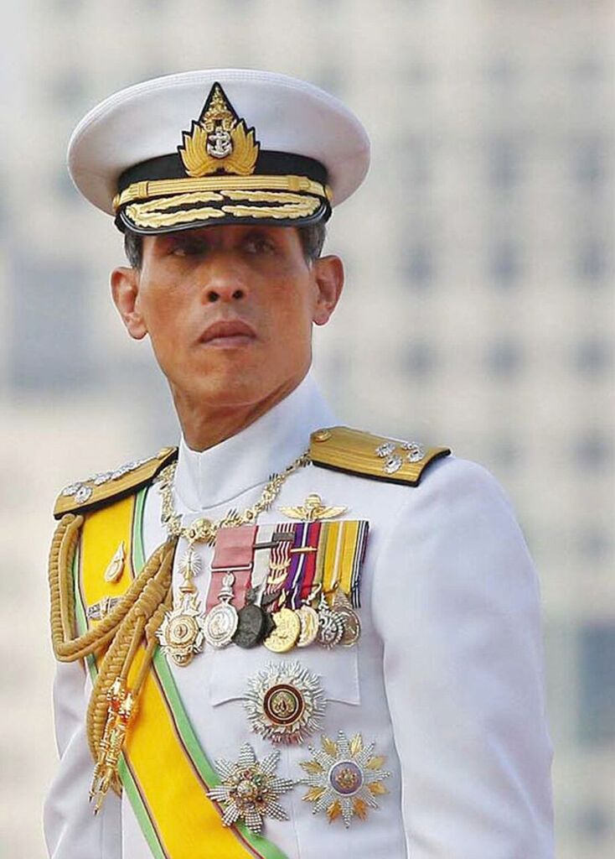
ดุจดวงสุริยา
กระจ่างฟ้าเมืองไทย
เฉลิมรัชสมัย รัชกาลที่
๑๐
รายงานผลการปฏิบัติงาน ประจำปี 2565
องค์การบริหารส่วนตำบลจานลาน
Notes:
รายงานผลการปฏิบัติงาน
ประจำปี 2558
องค์การบริหารส่วนตำบลจานลาน
อำเภอหัวตะพาน จังหวัดอำนาจเจริญ

Slide 2
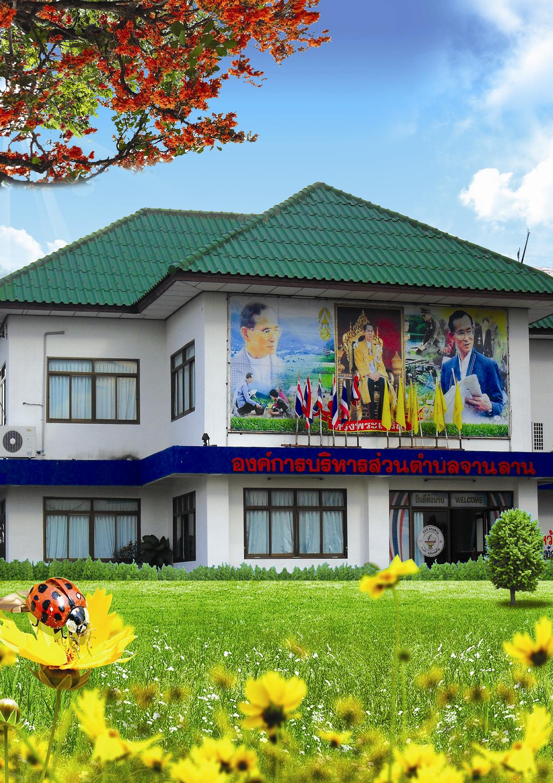

ข้าวหอมชั้นดี มีผ้าไหมมัดหมี่งาม
นำชุมชนเศรษฐกิจพอเพียง
งานประชาสัมพันธ์
อบตจานลาน.
www.janlan-acr.go.th
 0 4598 9663

Slide 3
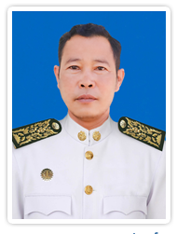
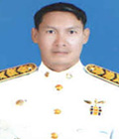
รายงานผลการปฏิบัติงาน ประจำปีงบประมาณ พ.ศ. 2565 / 1
กราบเรียน พี่น้อง ประชาชนชาวตำบลจานลาน
หัวหน้าส่วนราชการ พร้อมทั้งผู้ที่ได้รับทราบข้อมูลจากเอกสารเผยแพร่
ประชาสัมพันธ์ฉบับนี้
ข้าพเจ้า นายสมหมาย ศิริอนันต์ พร้อมคณะผู้บริหาร และสมาชิกสภาองค์การบริหารส่วนตำบล ได้รับความไว้วางใจจากพี่น้องประชาชนชาวตำบลจานลาน ให้มาปฏิบัติหน้าที่ตั้งแต่วันที่ 4 มกราคม พ.ศ. 2565 จนถึงปัจจุบัน คณะผู้บริหาร สมาชิกสภา อบต. และพนักงานเจ้าหน้าที่ รวมถึงหน่วยงานราชการอื่นที่เกี่ยวข้อง ได้ร่วมกันพัฒนาตำบลจานลาน ด้านต่างๆ ตามยุทธศาสตร์การพัฒนา ในแผนพัฒนาท้องถิ่นขององค์การบริหารส่วนตำบลจานลาน อย่างไม่ย่อท้อต่อหน้าที่ความรับผิดชอบ
การดำเนินงานในปีงบประมาณ 2565 ที่ผ่านมา องค์การบริหารส่วนตำบลจานลาน ยังคงปฏิบัติงานอย่างต่อเนื่อง เพื่อแก้ไขปัญหา ความเดือดร้อน และความต้องการของประชาชน ในการนี้จึงขอนำเสนอเอกสารเผยแพร่ประชาสัมพันธ์ ผลการดำเนินงานประจำปี 2565 พร้อมขอขอบคุณมา ณ โอกาสนี้
ด้วยความเคารพ
นายสมหมาย ศิริอนันต์
นายกองค์การบริหารส่วนตำบลจานลาน
สารจาก
นายกองค์การบริหารส่วนตำบล
สวัสดีครับ พ่อแม่ พี่น้อง ชาวตำบลจานลานที่เคารพ กระผมดีใจเป็นอย่างยิ่ง
ที่องค์การบริหารส่วนตำบลจานลาน ได้จัดทำวารสารประชาสัมพันธ์ เพื่อรายงานผลการปฏิบัติงานประจำปี 25๖5 ให้พี่น้องประชาชนได้รับทราบความก้าวหน้าตามนโยบายของคณะผู้บริหาร เพื่อประโยชน์ของพี่น้องชาวจานลานทุกคน และเพื่อแนวทางการบริหารงานภายใต้หลักการบริหารบ้านเมืองที่ดี กระผมกราบขอบพระคุณพี่น้องชาวตำบลจานลาน คณะผู้บริหาร สมาชิกสภาฯ พนักงาน ลูกจ้างทุกท่านที่ได้มีส่วนร่วมในทุกกิจกรรม ทุกโครงการที่ทางองค์การบริหารส่วนตำบลจานลานได้จัดขึ้น จนสำเร็จลุล่วงไปด้วยดี และกระผมจะปฏิบัติหน้าที่อย่างเต็มความสามารถเพื่อพ่อแม่พี่น้องทุก ภายใต้นโยบายในการบริหารตามคำขวัญ “ความประทับใจเป็นของท่าน การบริการเป็นของเรา” เพื่อประโยชน์ของพี่น้องชาวตำบลจานลานต่อไป
ด้วยความเคารพ
นายเอกเทพ เอกทัตร์
รองปลัดองค์การบริหารส่วนตำบล รักษาราชการแทน
ปลัดองค์การบริหารส่วนตำบลจานลาน
สารจากปลัดองค์การบริหารส่วนตำบลจานลาน

Slide 4
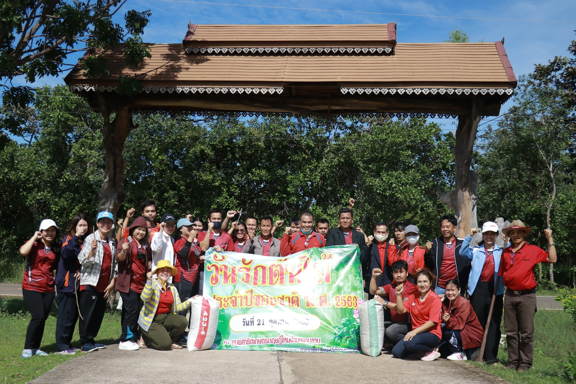

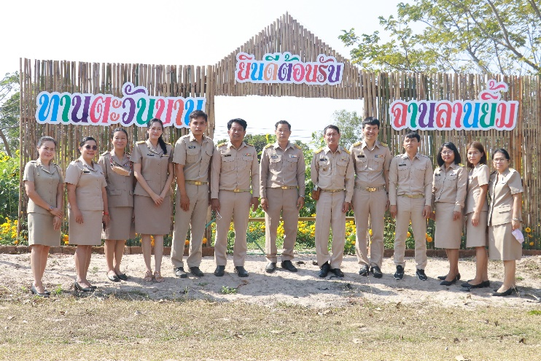

รายงานผลการปฏิบัติงาน ประจำปีงบประมาณ พ.ศ. 2565 / 2
ข้อมูลพื้นฐาน
ประวัติความเป็นมา องค์การบริหารส่วนตำบลจานลาน อำเภอพนา จังหวัดอำนาจเจริญ ได้ยกฐานะมาจากสภาตำบลเป็นองค์การบริหารส่วนตำบลขึ้น เมื่อปี พ.ศ. 2540 (โดยอาศัยพระราชบัญญัติสภาตำบลและองค์การบริหารส่วนตำบล พ.ศ. 2537) ตามประกาศประกาศกระทรวงมหาดไทย จัดตั้งขึ้นโดยประกาศกระทรวงมหาดไทย เรื่อง การจัดตั้งองค์การบริหารส่วนตำบล ลงวันที่ 16 ธันวาคม พ.ศ. 2539 และตามประกาศในราชกิจจานุเบกษา ฉบับประกาศทั่วไป เล่ม 113 ตอนพิเศษ 52 ลงวันที่ 25 ธันวาคม พ.ศ. 2539 มีผลบังคับใช้ตั้งแต่วันที่ 23 กุมภาพันธ์ 2540
องค์การบริหารส่วนตำบลจานลาน ตั้งอยู่เลขที่ 99 หมู่ที่ 5 บ้านดอนแดง ตำบลจานลาน อำเภอพนา จังหวัดอำนาจเจริญ ตั้งอยู่ห่างจากที่ว่าการอำเภอพนา ไปทางทิศตะวันออก ระยะทางประมาณ 7 กิโลเมตร มีพื้นที่ 84 ตารางกิโลเมตร

Slide 5
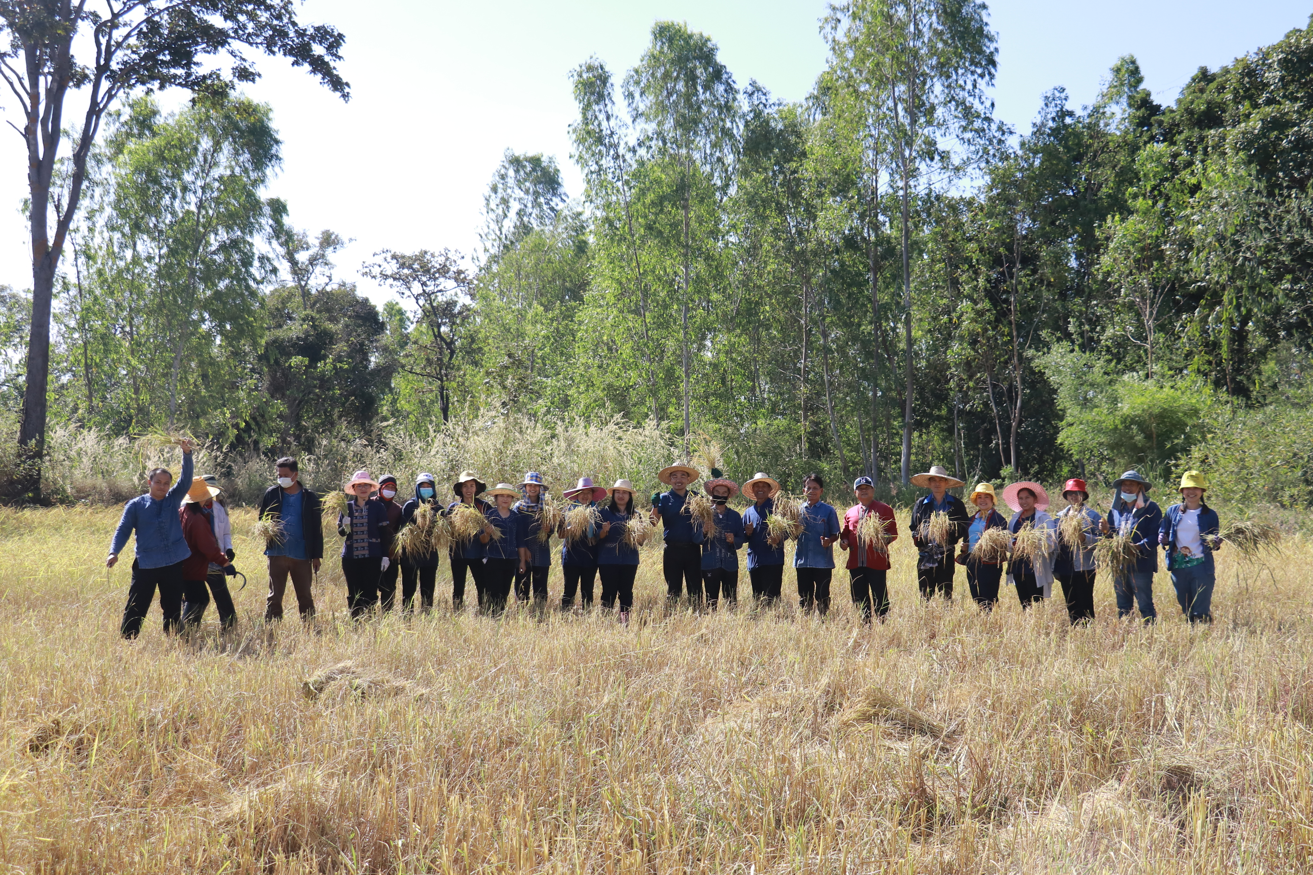
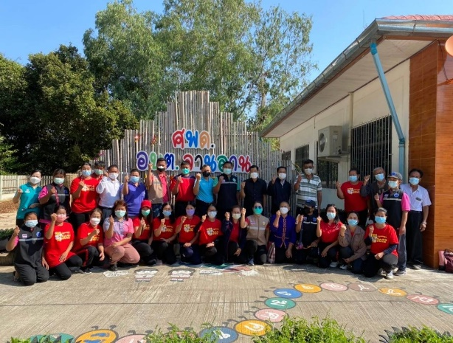
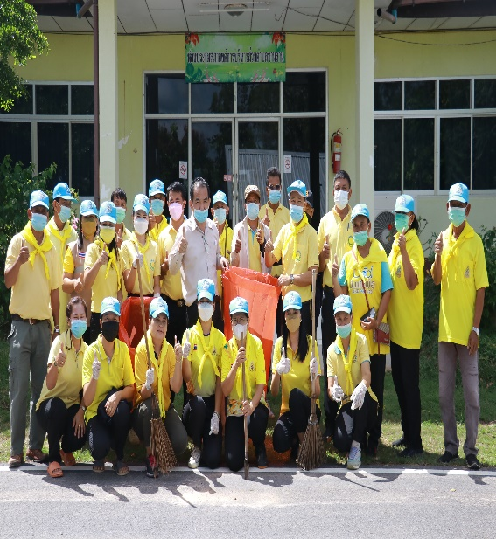
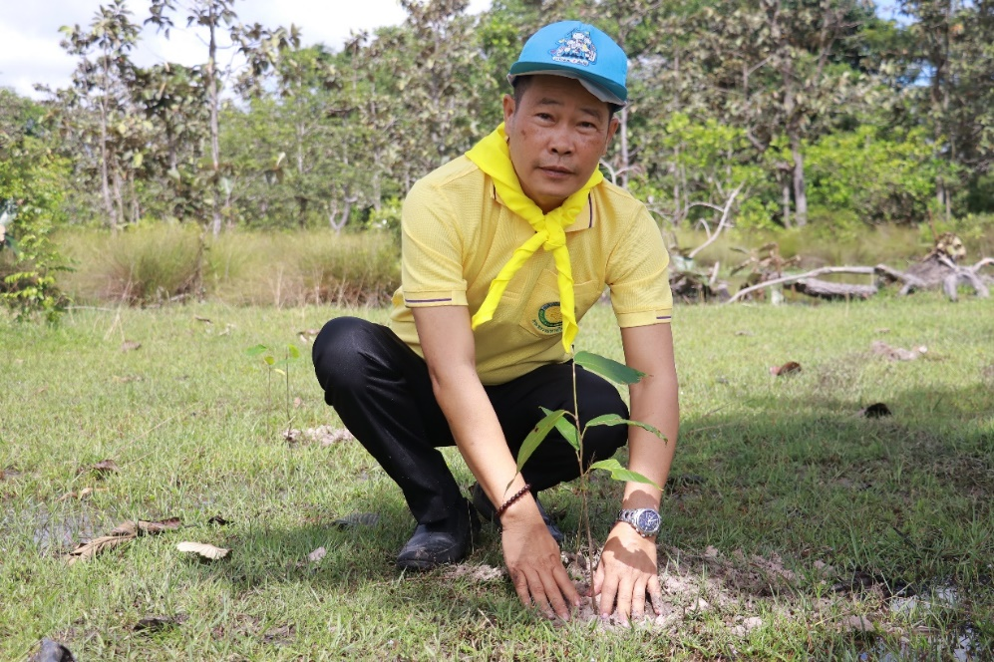
รายงานผลการปฏิบัติงาน ประจำปีงบประมาณ พ.ศ. 2565 / 3
ตำบลจานลาน อำเภอพนา จังหวัดอำนาจเจริญ
มีจำนวน 18 หมู่บ้าน
จำนวน 2109 ครัวเรือน จำนวนประชากร ดังนี้
-แยกเป็นชาย 4,349 คน
-แยกเป็นหญิง 4,279 คน
รวมประชากรทั้งสิ้น 8,628 คน
2.โรงเรียน สังกัดสำนักงานเขตพื้นที่การศึกษาขั้นพื้นฐานในเขตพื้นที่ตำบลจานลาน จำนวน 8 แห่ง
1.โรงเรียนบ้านจานลาน
2.โรงเรียนบ้านสร้อย (ประชารัฐรังสรรค์)
3.โรงเรียนบ้านโนนหวางโนนกุง
4.โรงเรียนบ้านสรีคุณคุรุประชาวิทยา
5. โรงเรียนบ้านอุ่มยางหนองดั่ง
6.โรงเรียนบ้านดอนแดงนาโนน
7.โรงเรียนบ้านนาแวงหนองหัวลิง
8.โรงเรียนบ้านโนนหวางโนนกุง
โรงเรียนมัธยมศึกษาจำนวน 1 แห่ง
โรงเรียน ศรีคุณวิทยบัลลังก์

Slide 6
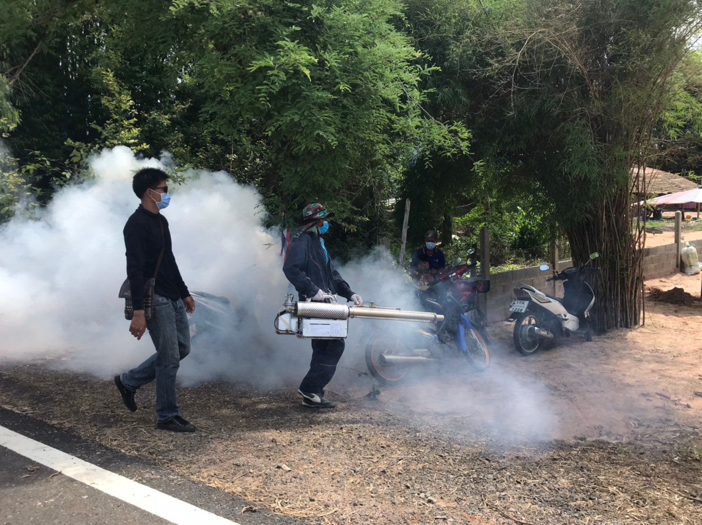
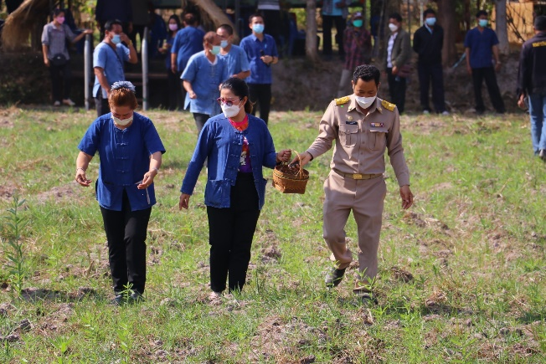
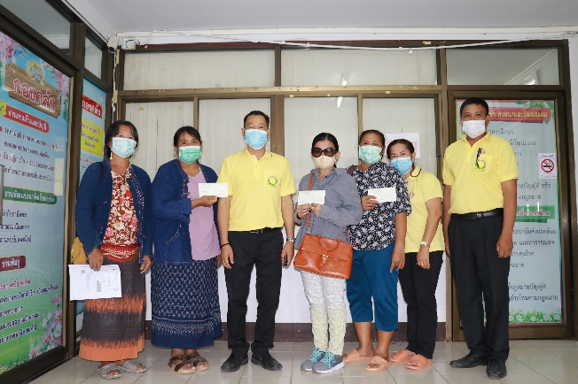
รายงานผลการปฏิบัติงาน ประจำปีงบประมาณ พ.ศ. 2565 / 4
โรงเรียนระดับมัธยมศึกษา 1 โรงเรียน คือ โรงเรียนศรีคูณวิทยบังลังก์
ศูนย์พัฒนาเด็กเล็ก จำนวน 5 แห่ง
1.ศูนย์พัฒนาเด็กเล็กบ้านสร้อย
2.ศูนย์พัฒนาเด็กเล็กวัดโพธิ์ศรี
3.ศูนย์พัฒนาเด็กวัดสว่างบ้านอุ่มยาง
4.ศูนย์พัฒนาเด็กเล็กวัดศรีมงคล
5.ศูนย์พัฒนาเด็กเล็ก อบต.จานลาน
สภาพทางสังคม ราษฎรส่วนใหญ่นับถือศาสนาพุทธ และมีวัดในตำบล 11 แห่ง
1.วัดทุ่งสว่าง 2.วัดโพธิ์ศรี
3.วัดอรัญญไพศาล 4.วัดเกษร
5.วัดศรีมงคล 6.วัดส่วาง
7.วัดตรีอรุณรัตน์ 8.วัดศรีอุดม
9.วัดแสงอรุณ 10.วัดนาโนน
11.วัดสี่แยกเรืองฤทธิ์วนาราม
ที่พักสังฆ์/วัดป่า จำนวน 6 แห่ง
1.ที่พักสงฆ์บ้านโนนหวาง
2.ที่พักสงฆ์บ้านโนนกุง
3.ที่พักสงฆ์หลวงปู่หลักคำ
4.ที่พักสังฆ์ดอนป่าช้า
5.ที่พักสงฆ์ปัจฉิมวาส
6.ที่พักสงฆ์บ้านดอนแดง

Slide 7
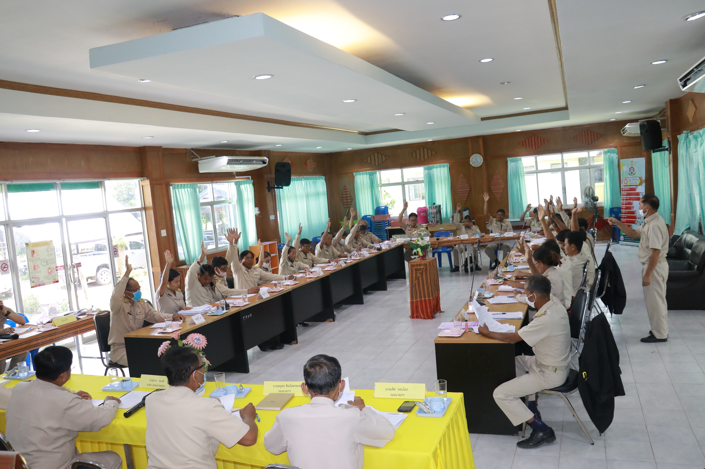

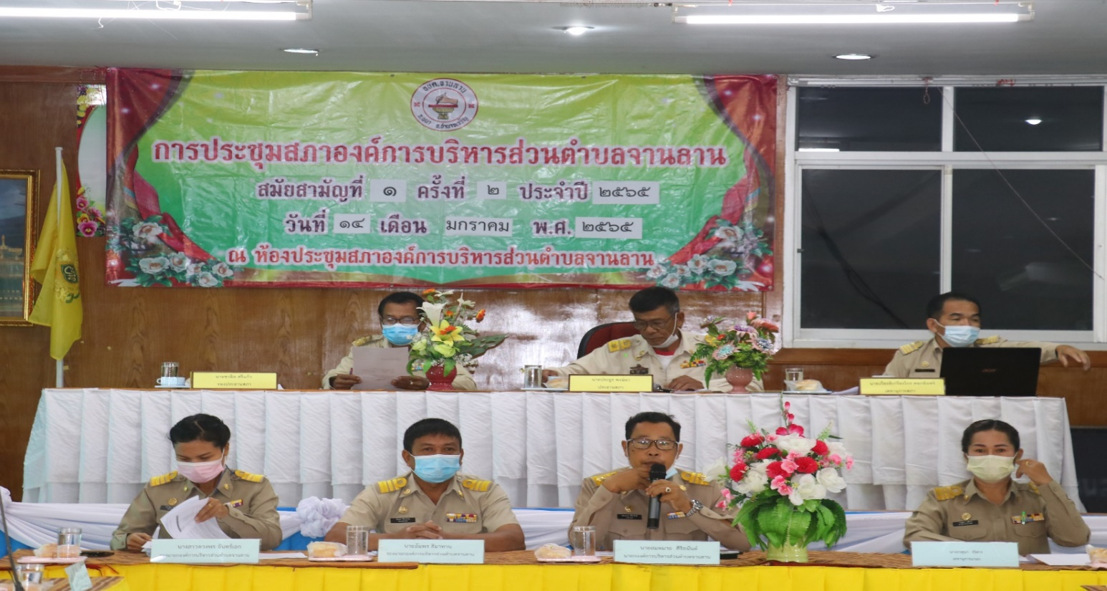
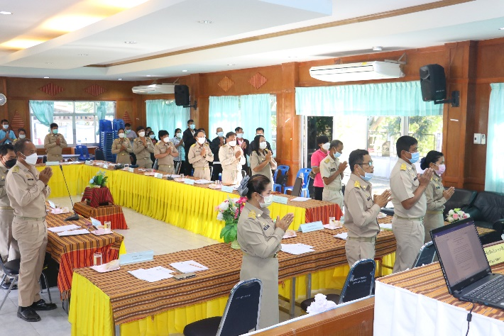
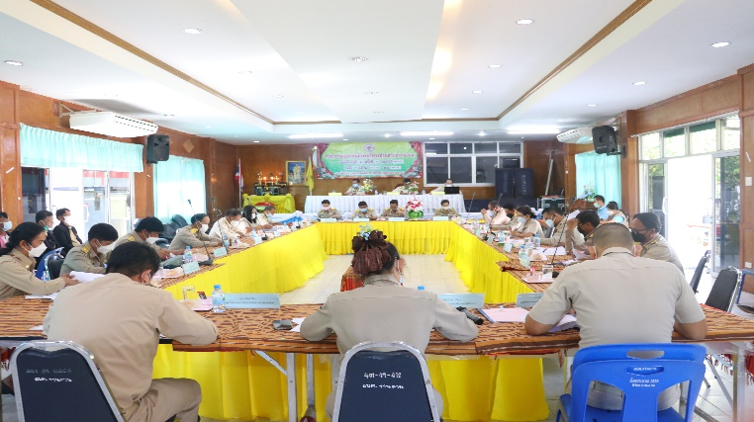
รายงานผลการปฏิบัติงาน ประจำปีงบประมาณ พ.ศ. 2565 / 5
งานกิจการสภาอบต.จานลาน

Slide 8
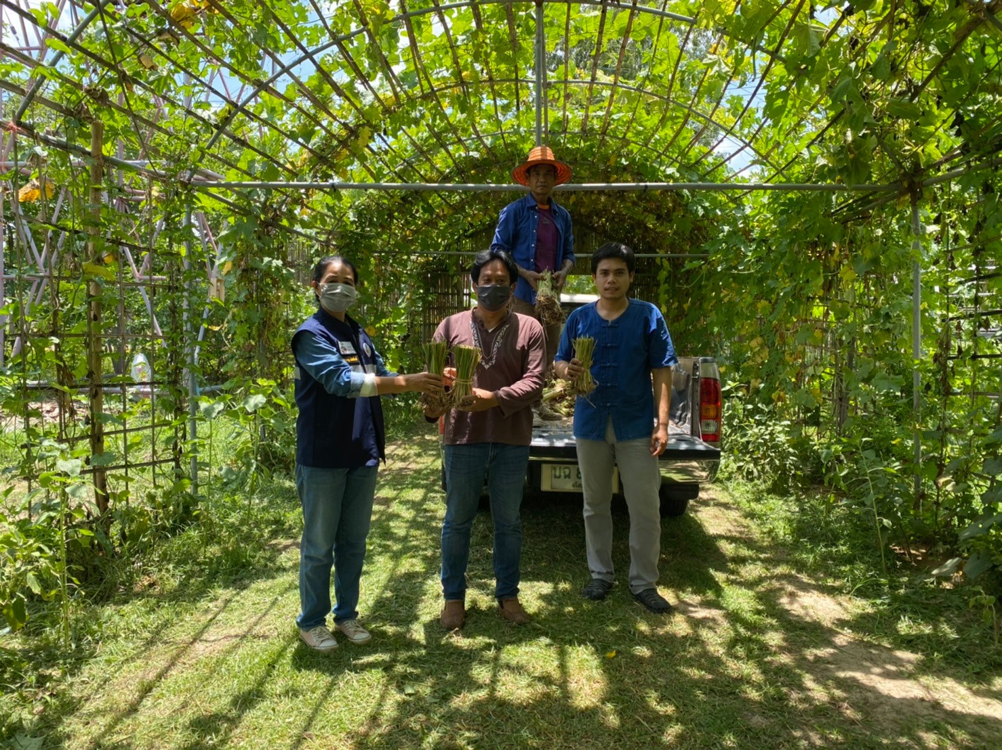
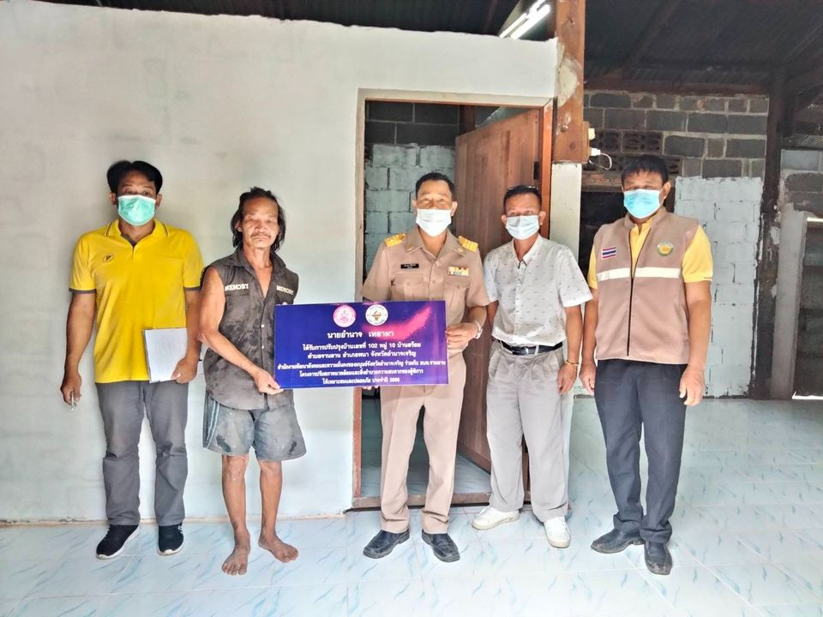
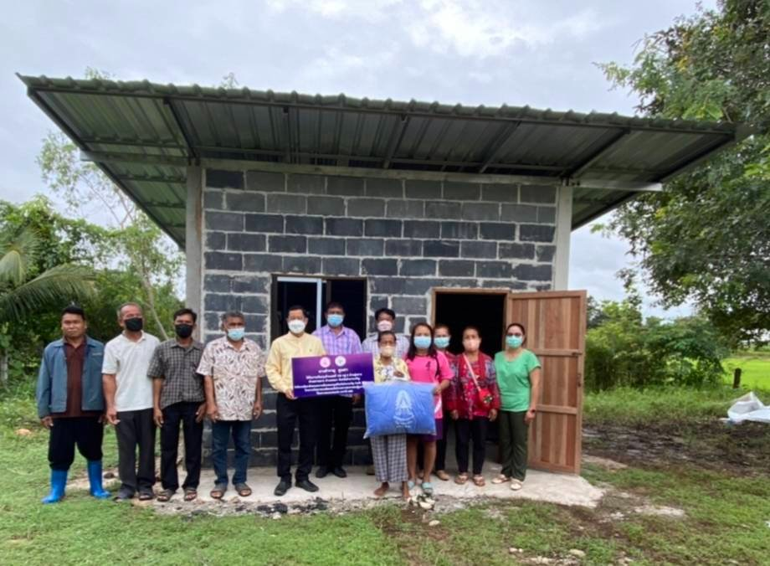
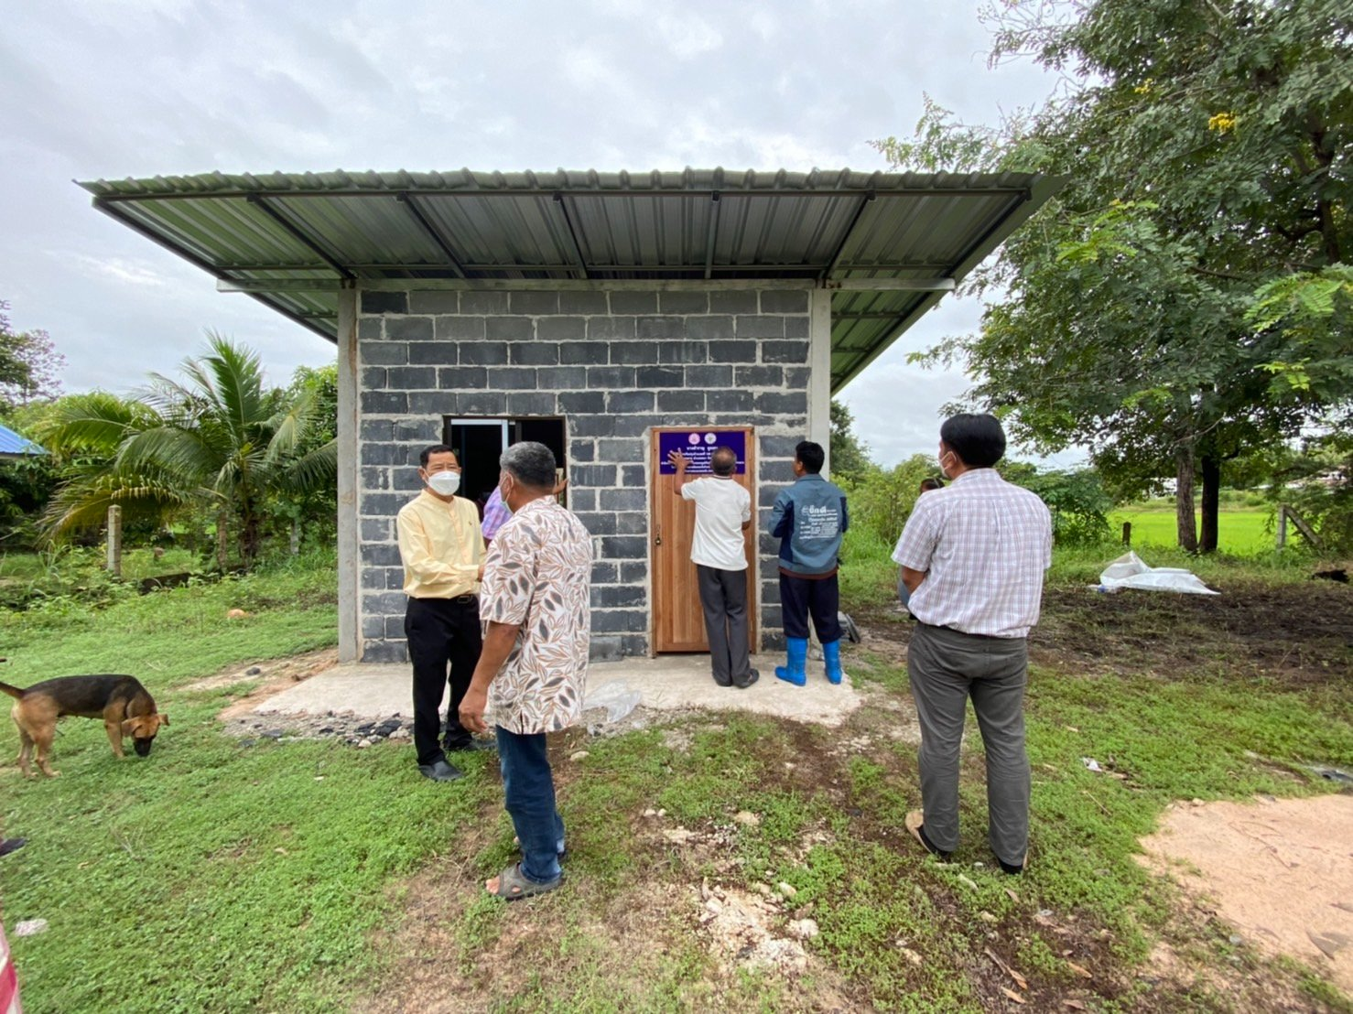
รายงานผลการปฏิบัติงาน ประจำปีงบประมาณ พ.ศ. 2565 / 6
โครงการปรับสภาพแวดล้อมและสิ่งอำนวยความสะดวกของผู้สูงอายุให้เหมาะสมและปลอดภัย ประจำปีงบประมาณ 2565

Slide 9
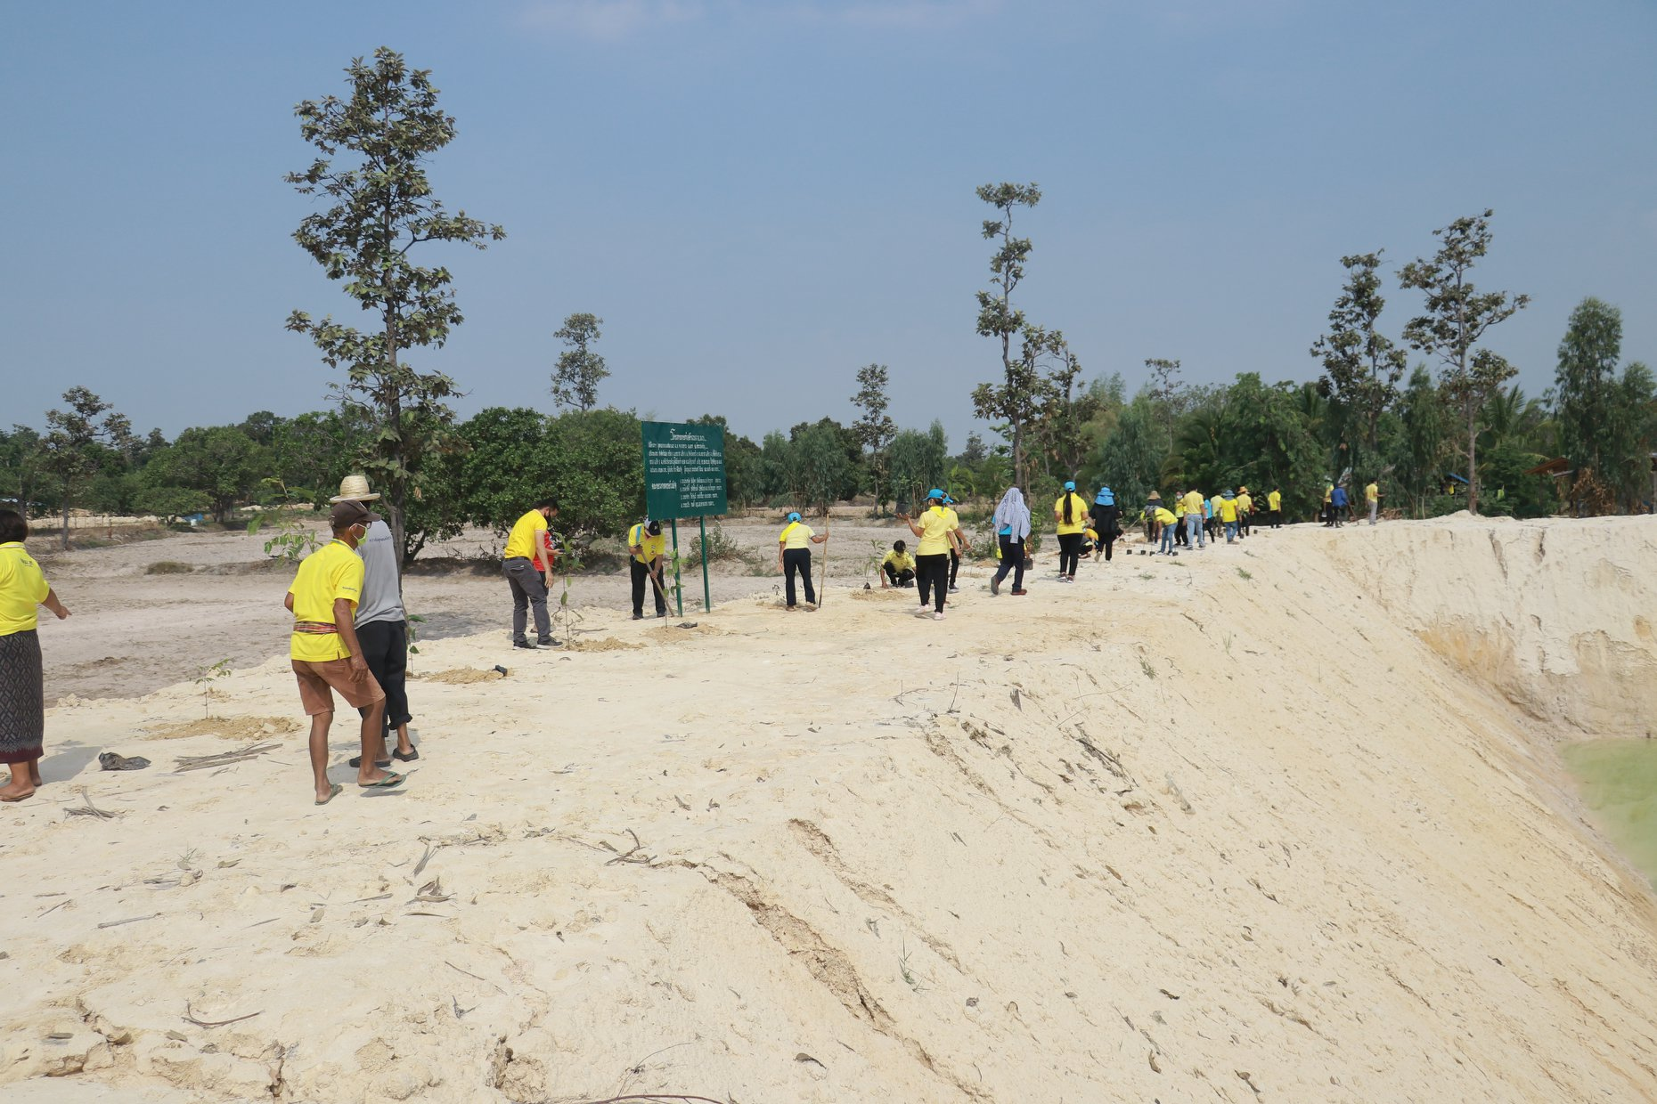
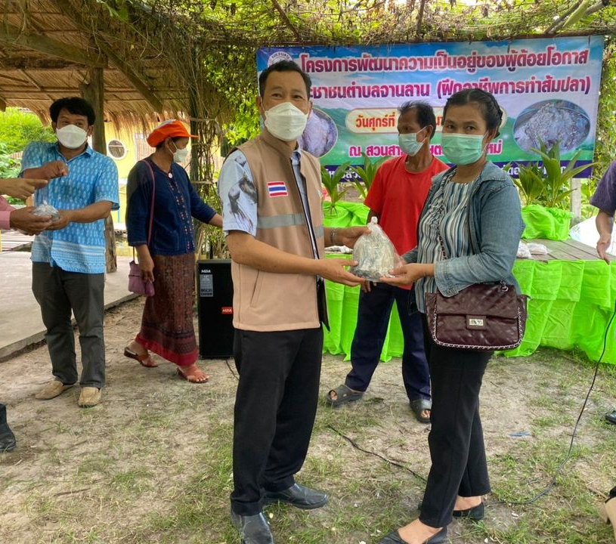
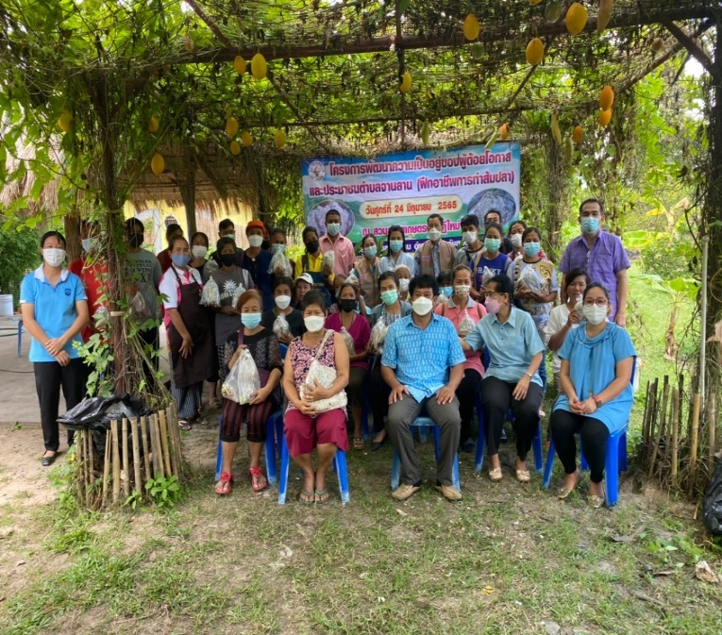
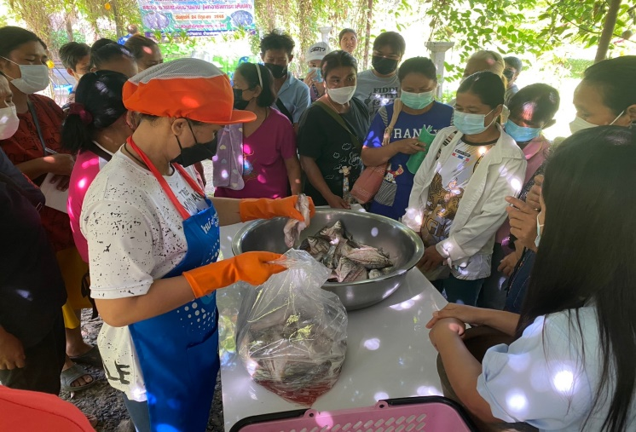
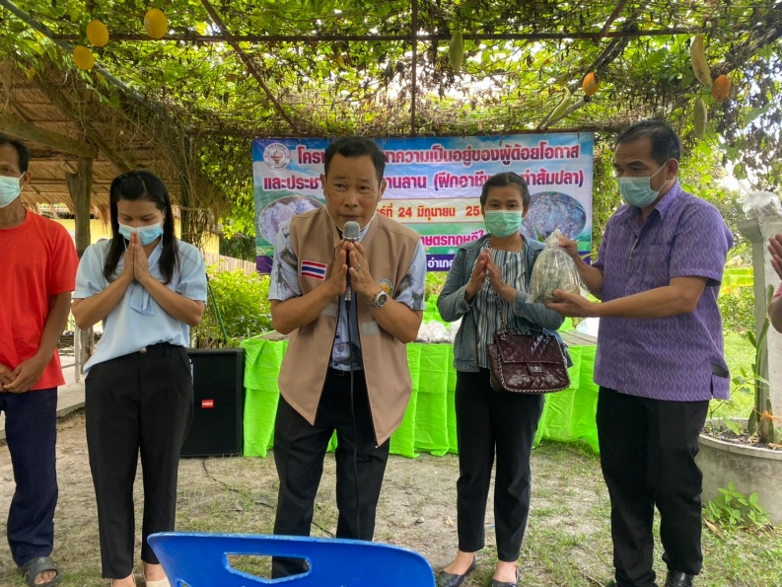
รายงานผลการปฏิบัติงาน ประจำปีงบประมาณ พ.ศ. 2565 / 7
โครงการพัฒนาความเป็นอยู่ของผู้ด้อยโอกาสและประชาชนตำบลจานลานมุ่งพัฒนาด้านคุณภาพชีวิตส่งเสริมสนับสนุนการศึกษาอบรมและฝึกอาชีพ
โครงการอบรมให้ความรู้แก่ประชาชน

Slide 10
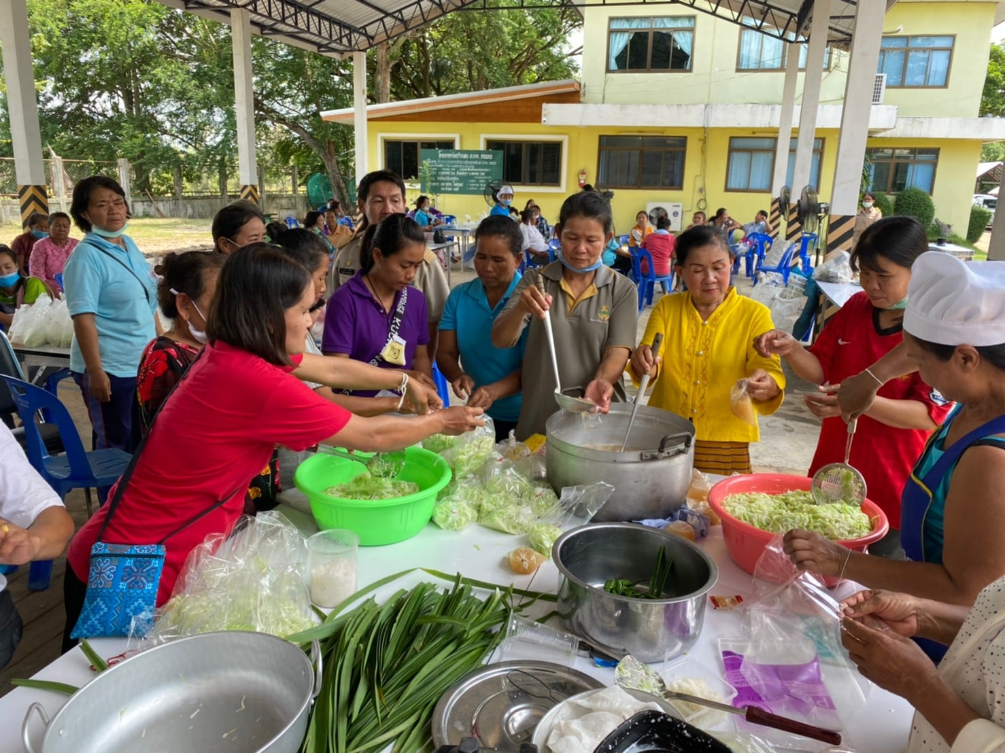
รายงานผลการปฏิบัติงาน ประจำปีงบประมาณ พ.ศ. 2565 / 8
ส่งเสริมสนับสนุนกลุ่มอาชีพ
1.กลุ่มกองทุนปุ๋ยบ้านโนนหวาง
2.กลุ่มวิสาหกิจชุมชนกลุ่มเลี้ยงโคบ้านผึ้ง
3.กลุ่มปุ๋ยชีวภาพบ้านดอนแดง
4.กลุ่มกองทุนปุ๋ยบ้านอุ่มยาง
5.กลุ่มกองทุนปุ๋ยบ้านจานลาน
6.กลุ่มขนมทองมวล
7.กลุ่มกองทุนปุ๋ยบ้านศรีคุณ
8.กลุ่มการทุนปุ๋ยบ้านนาแวง
9.กลุ่มเลี้ยงโคกกระบือบ้านหนองดั่ง
10.กลุ่มกองทุนปุ๋ยเพื่อการเกษตรบ้านนาโนน
11.กลุ่มวิสาหกิจชุมชนเลี้ยงโค กระบือ บ้านหนองหัวลิง
12.กลุ่มปุ๋ยมูลไก่เพื่อการเกษตรบ้านหนองศาลา
13.กลุ่มวิสาหกิจชุมชนกลุ่มเลี้ยงโค กระบือ บ้านสร้อย

Slide 11
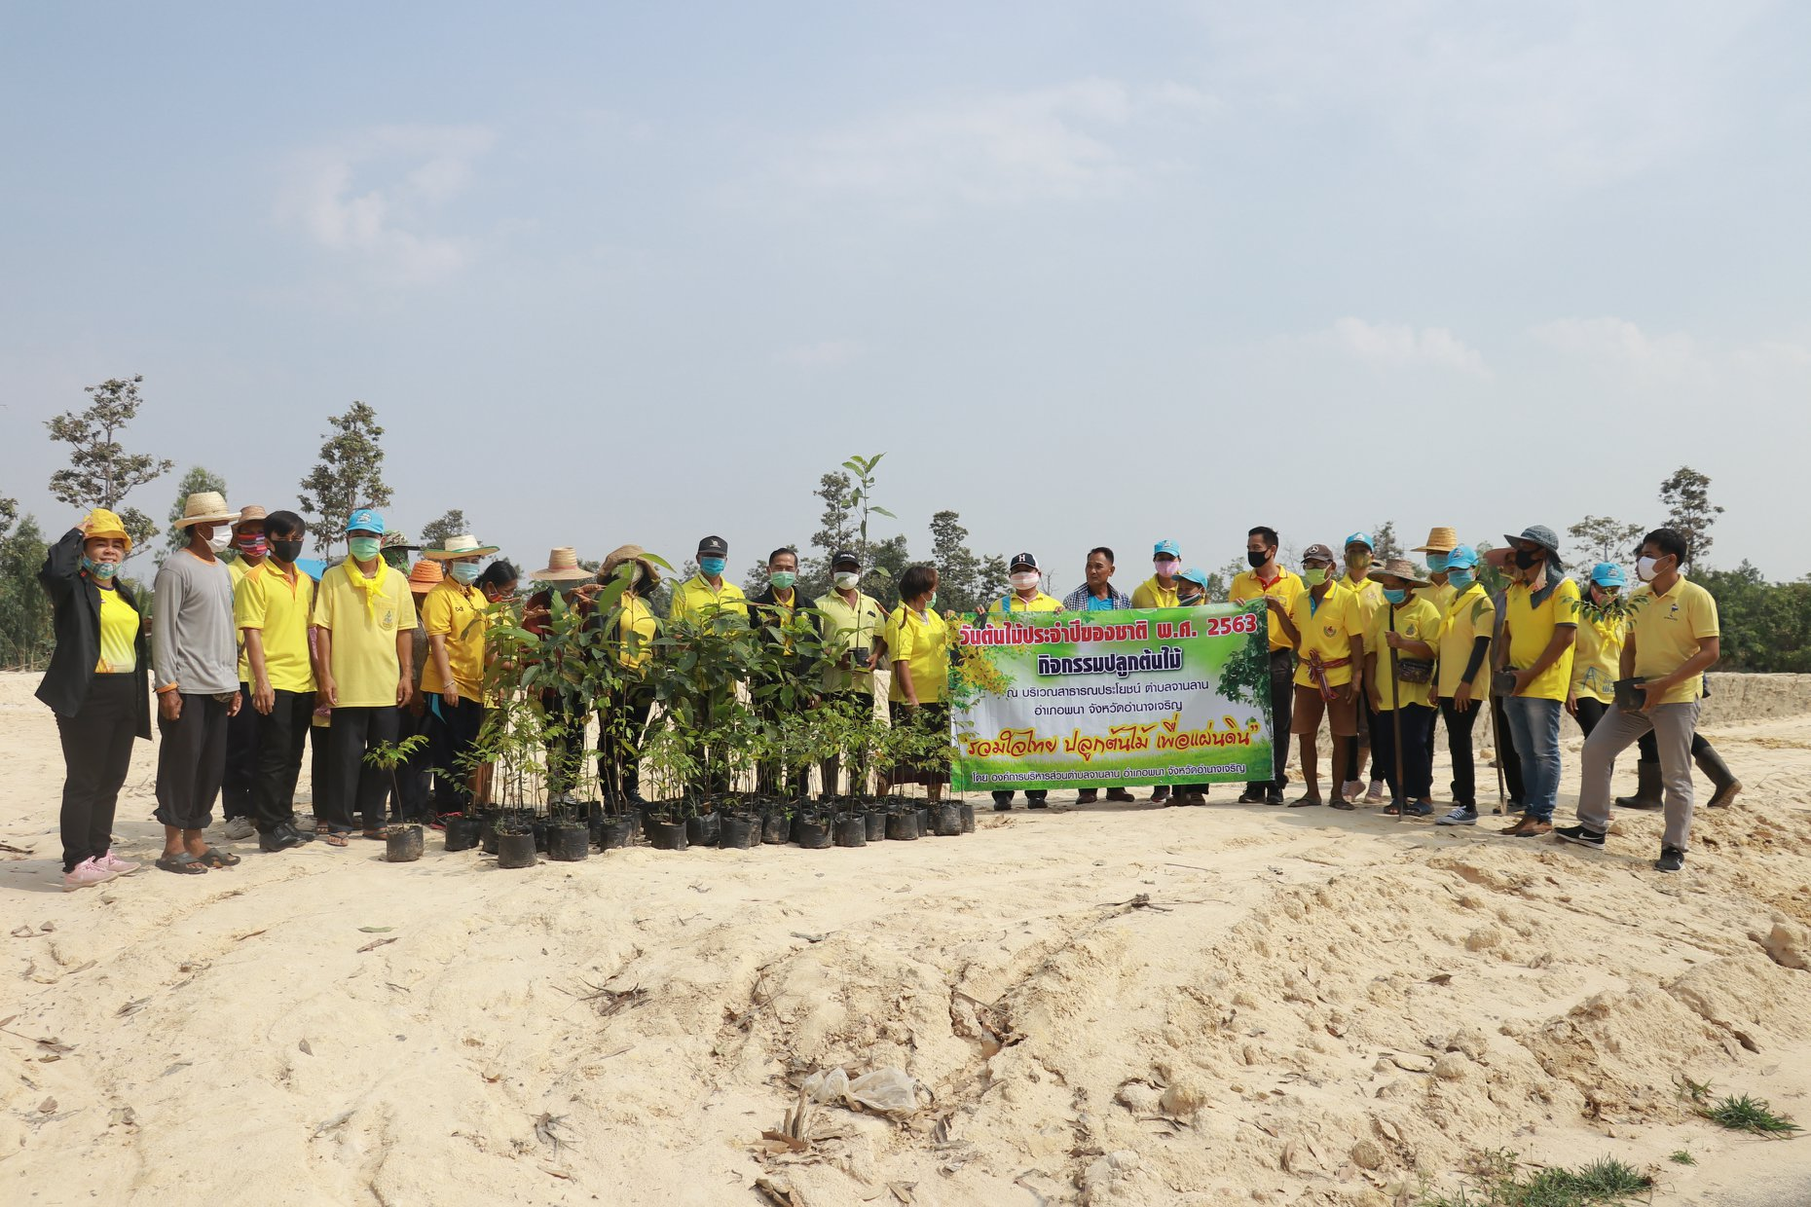
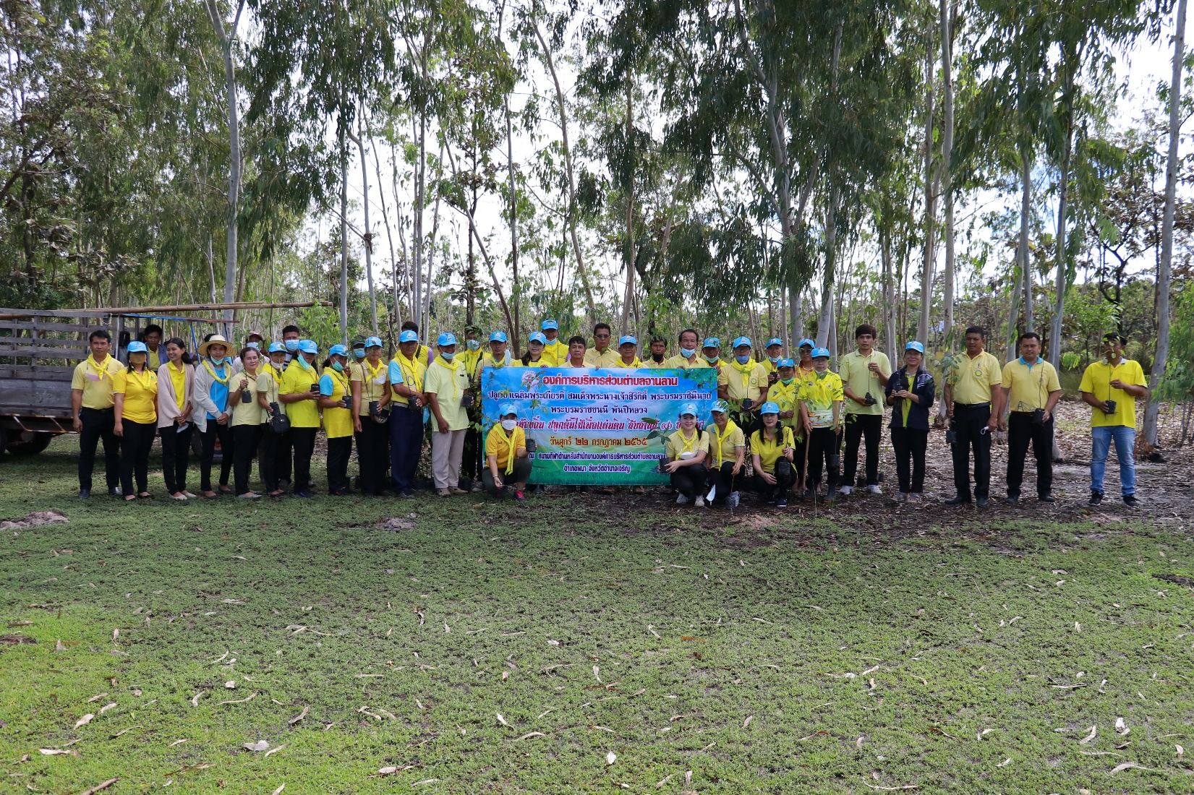
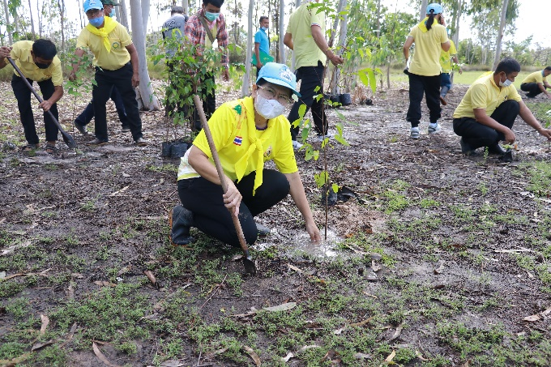
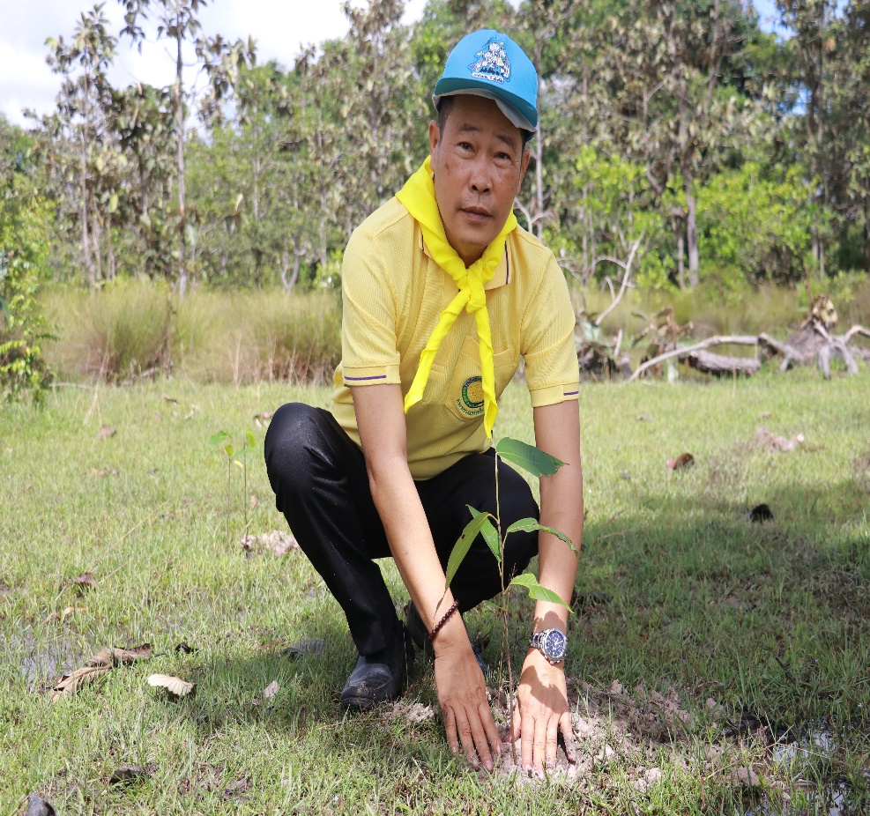
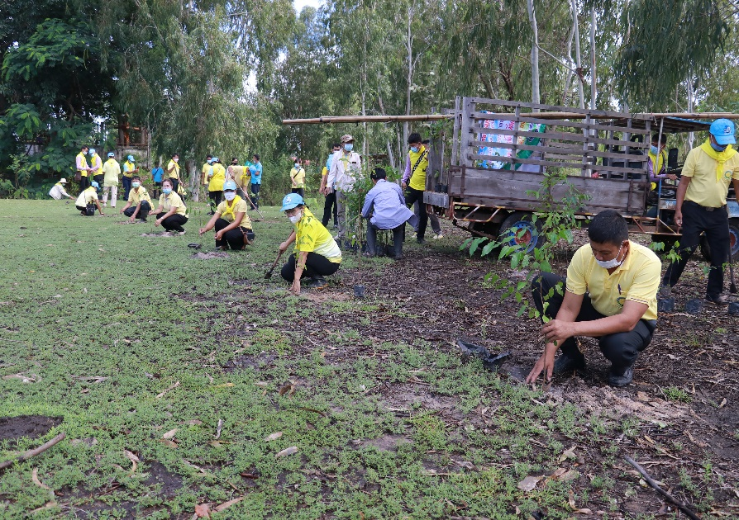
รายงานผลการปฏิบัติงาน ประจำปีงบประมาณ พ.ศ. 2565 / 9
วันศุกร์ที่ 22 กรกฎาคม 2565 นายสมหมาย ศิริอนันต์ นายกองค์การบริหารส่วนตำบลจานลาน พรัอมด้วยผู้บริหาร พนักงานส่วนตำบล พนักงานจ้าง กำนัน/ผู้ใหญ่บ้าน สมาชิกสภาองค์การบริหารส่วนตำบลจานลาน และประชาชน ร่วมกิจกรรมปลูกป่าเฉลิมพระเกียรติสมเด็จพระนางเจ้าสิริกิติ์ พระบรมราชินีนาถ พระบรมราชชนนี พันปีหลวง “รวมใจท้องถิ่น ปลูกต้นไม้เพื่อแผ่นดิน สืบสานสู่ 90 ล้านต้น “ ณ บริเวณสนามกีฬาด้านหลังที่ทำการองค์การบริหารส่วนตำบลจานลาน

Slide 12
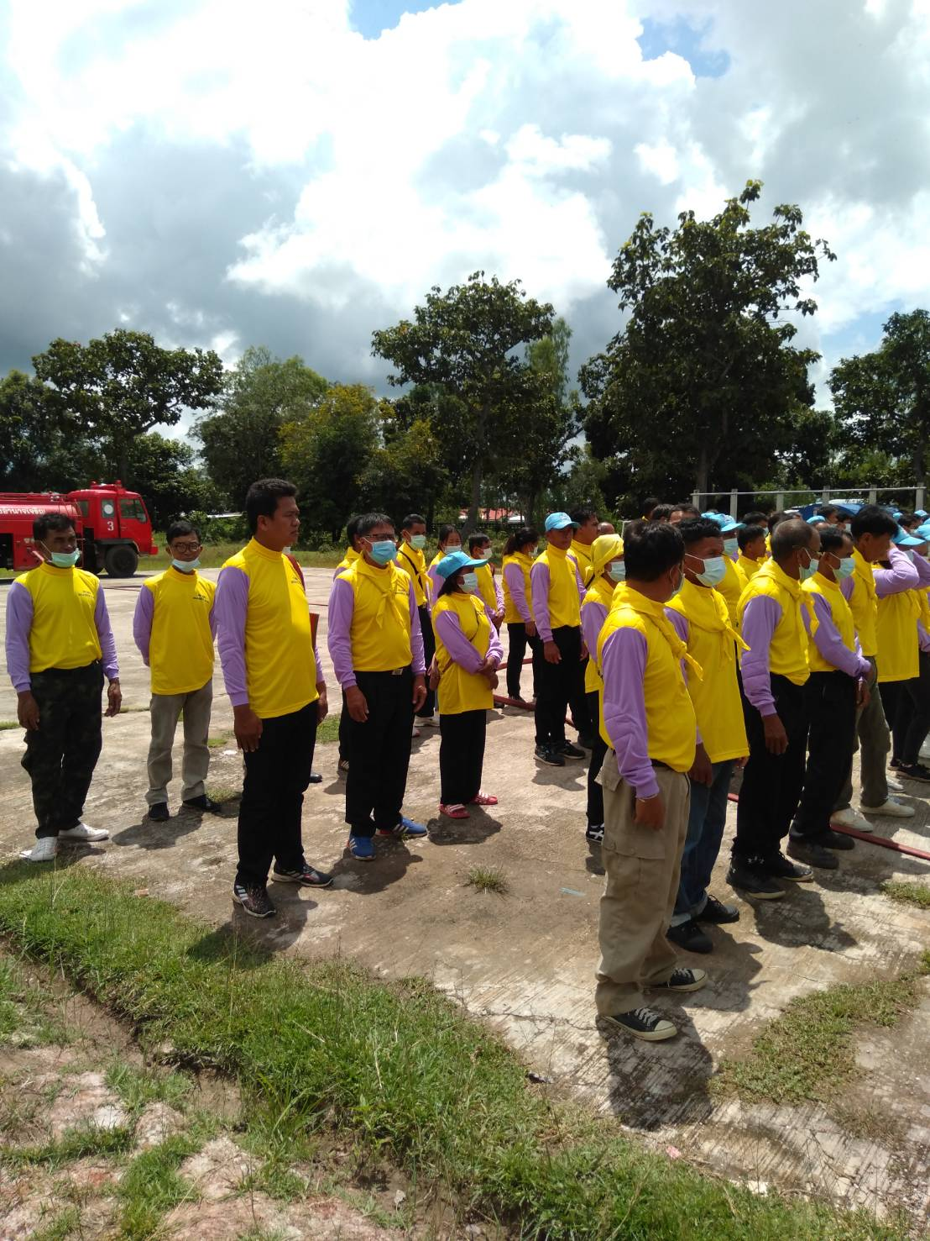
องค์การบริหารส่วนตำบลจานลาน อำเภอพนา จังหวัดอำนาจเจริญ งบแสดงฐานะการเงิน วันที่ 30 กันยายน 2565
หน่วย : บาท หมายเหตุ 2565 2564
สินทรัพย์
เงินสดลายการเทียบเท่าเงินสด 4 23,570,800.05 23,350,447.12
ลูกหนี้อิ่นระยะสั้น 5 39,991.03 58,624.01
เงินทุนระยะสั้น 6 16,807,037.00 16,743,690.95
วัสดุคงเหลือ 7 52.244.00 53.579.00
รวมสินทรัพย์หมุนเวียน 40,470,072,08 40,197,341.08
สินทรัพย์ไม่หมุนเวียน
เงินให้กู้ยืมระยะยาว 8 1,800,000.00 1,800,000.00
ที่ดิน อาคารและอุปกรณ์-สุทธิ 9 8,186,113.79 9,476,353.29
สินทรัพย์โครงสร้างพื้นฐาน-สุทธิ 10 40,997,603.81 24,907,701.58
รายงานผลการปฏิบัติงาน ประจำปีงบประมาณ พ.ศ. 2565 / 10
รวมสินทรัพย์ไม่หมุนเวียน 50,983,717.60 36,184,054.87
รวมสินทรัพย์ 91,453,789.60 76,381,395.95
หนี้สินและสินทรัพย์สุทธิ/ส่วนทุน
หนี้สิ้น
เจ้าหนี้การค้า 11 9,000.0 44.000.00
เจ้าหนี้ระยะสั้น 11 57,613.34 41.334.45
เงินรับฝากระยะสั้น 12 739,928.00 476,960.00
รวมหนี้สินไม่หมุนเวียน 806,541.34 562,294.45
เงินรับฝากระยะยาว 13 2,689,848.85 2,930,875.30
รวมหนี้สินไม่หมุนเวียน 2,689,848.85 2,930,875.30
รวมหนี้สิน 3,496,390.19 3,493,169.75
รายได้สุง/(ต่ำ)กว่าค่าใช้จ่ายสะสม 15 87,957,399.49 72,888,226.20
รวมสินทรัพย์สุทธิ์/ 87,957,399.49 72,888,226.20
รวมหนี้สิ้นและสินทรัพย์สุทธิ/ส่วนทุน 91,453,789.68 76,381,395.95

Slide 13
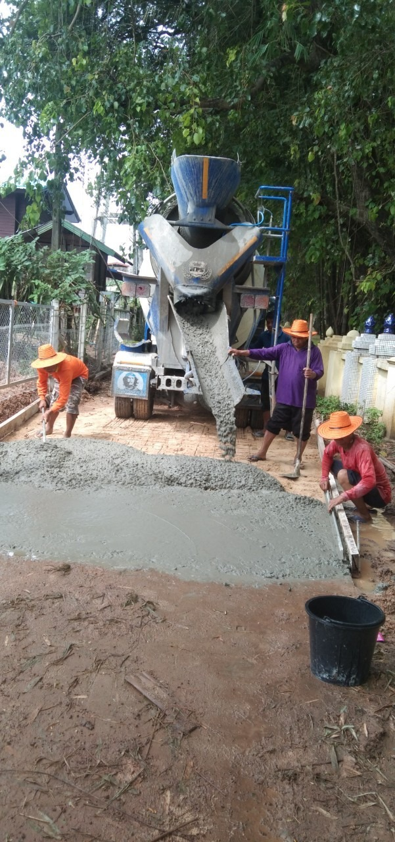
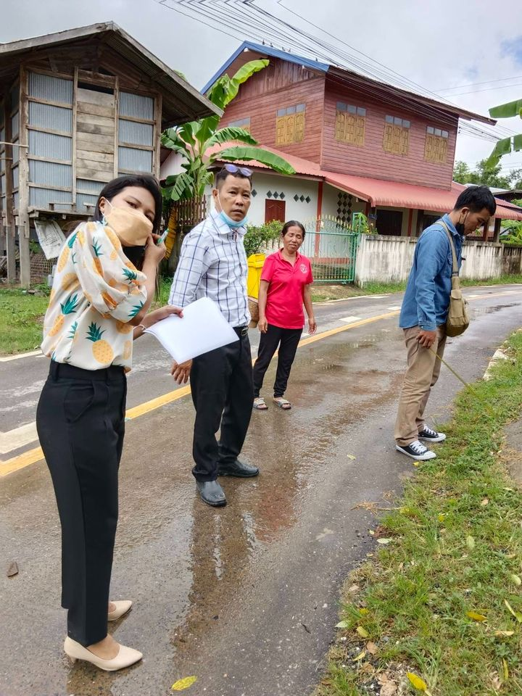
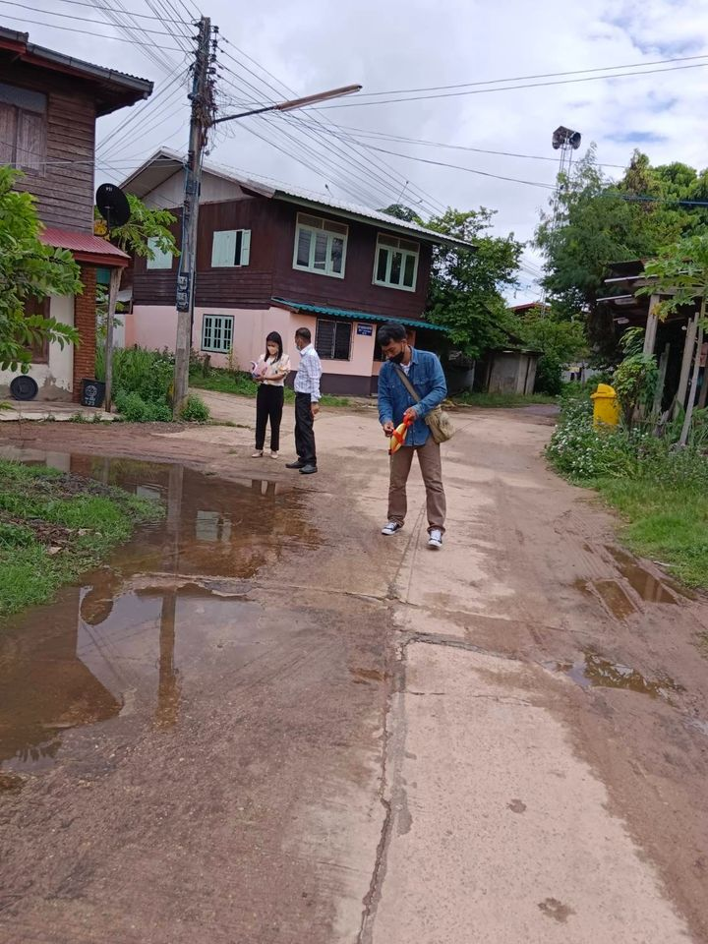
รายงานผลการปฏิบัติงาน ประจำปีงบประมาณ พ.ศ. 2565 / 11

Slide 14
รายงานผลการปฏิบัติงาน ประจำปีงบประมาณ พ.ศ. 2565 /12
โครงการดำเนินการก่อสร้าง ปี 2565
1.ก่อสร้างถนน คสล. หมู่ 7 ซอยรับอรุณ - บ้านพ่อทองปอน - บ้านพ่อแต งบประมาณ 161,700.00 บาท
2. ก่อสร้าง ถนน คสล. หมู่ ๑ เส้นทางเลี่ยงบ้านผึ้ง จากนานายอรุณ สายหมั้น - บ้านนายดิเรก แก้วคูณเมือง งบประมาณ 64,000.00 บาท
3. ก่อสร้างถนน คสล. หมู่ 16 ซอยนาพ่อใหญ่หนม ไปวังแคน
งบประมาณ 165,500.00 บาท
4. ปรับปรุงถนนโดยยกร่องพูนดินพร้อมลงหินลูกรัง หมู่ 2 เส้นหนองแก้งใหญ่ ถึงนาพ่อนาจ งบประมาณ 171,000.00 บาท
5. ก่อสร้างถนน คสล. หมู่ 16 เส้นบ้าน น้อยหม้อทอง - บ้านอุ่มยาง
งบประมาณ 198,500.00 บาท
6. ก่อสร้างรางระบายน้ำรูปตัวยูพร้อมฝาปิดตะแกรงเหล็ก หมู่ 1 เส้นคุ้มโสก งบประมาณ 228,000.00 บาท
7. ก่อสร้างถนน คสล. หมู่ 12 และหมู่ 17 เส้นโปร่งนกเป้า - โนนสำราญ งบประมาณ 228,000.00 บาท
8. ก่อสร้างถนน คสล. หมู่ 4 เส้นเหนือบ้าน งบประมาณ 229,000.00 บาท

Slide 15
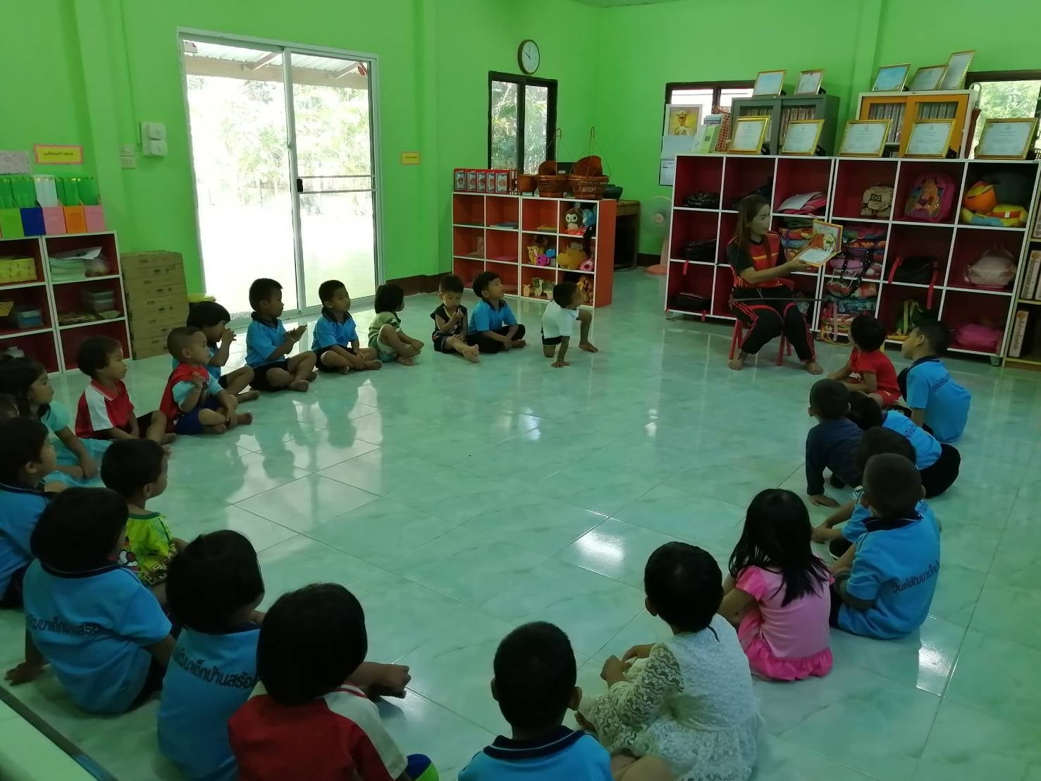
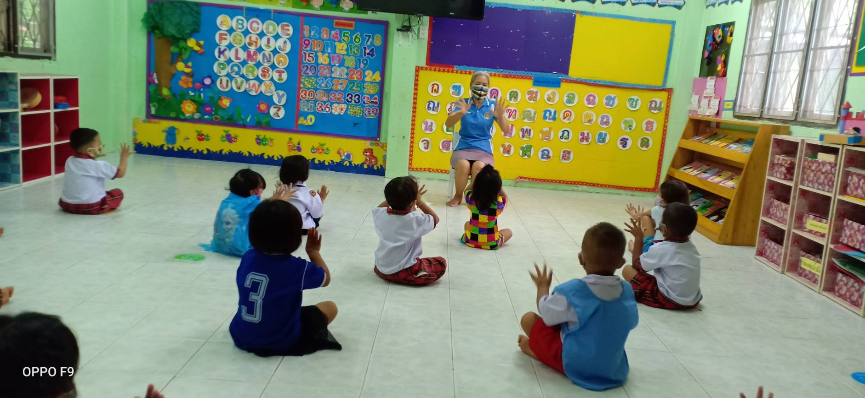
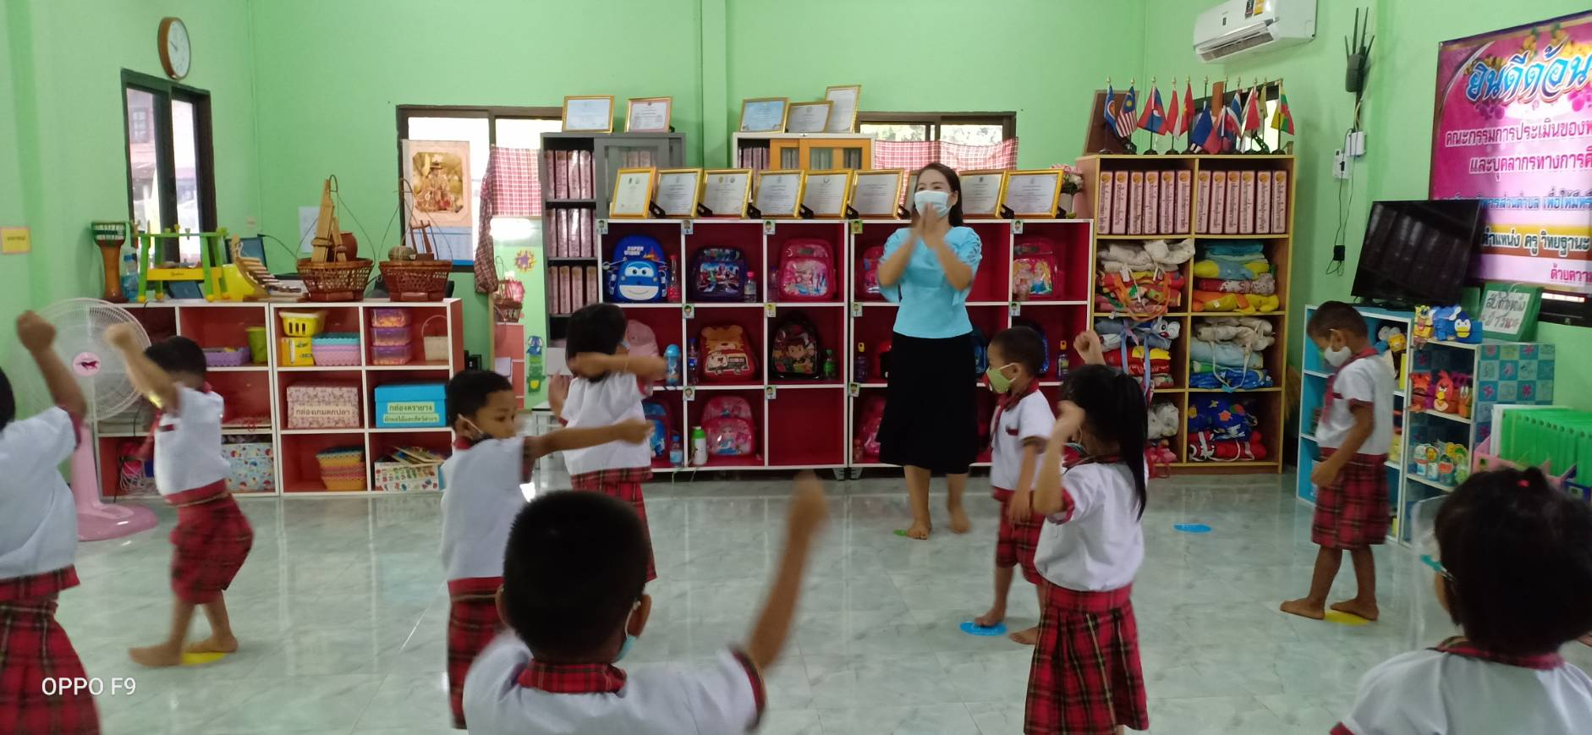
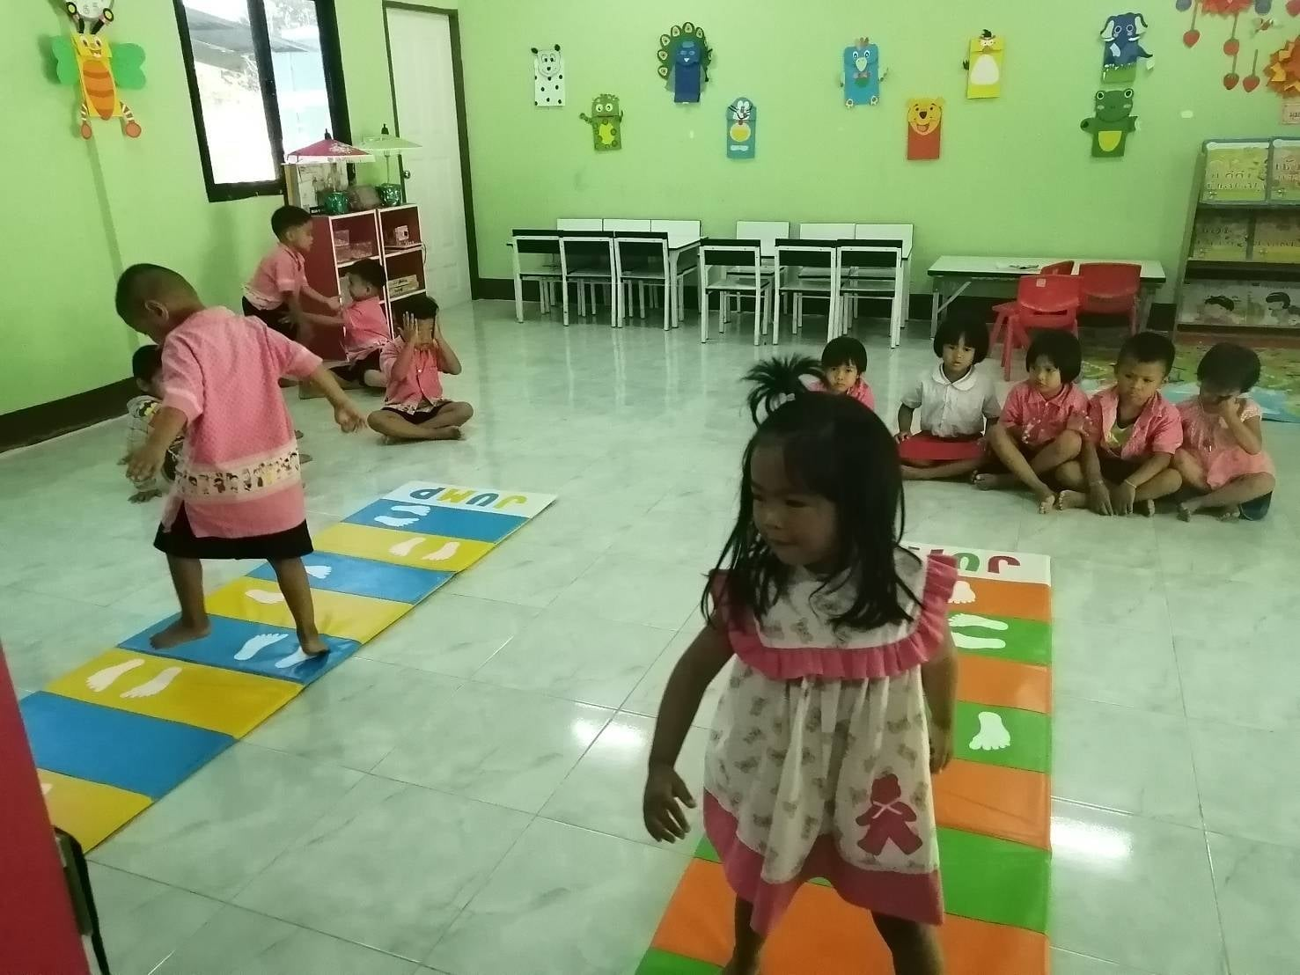
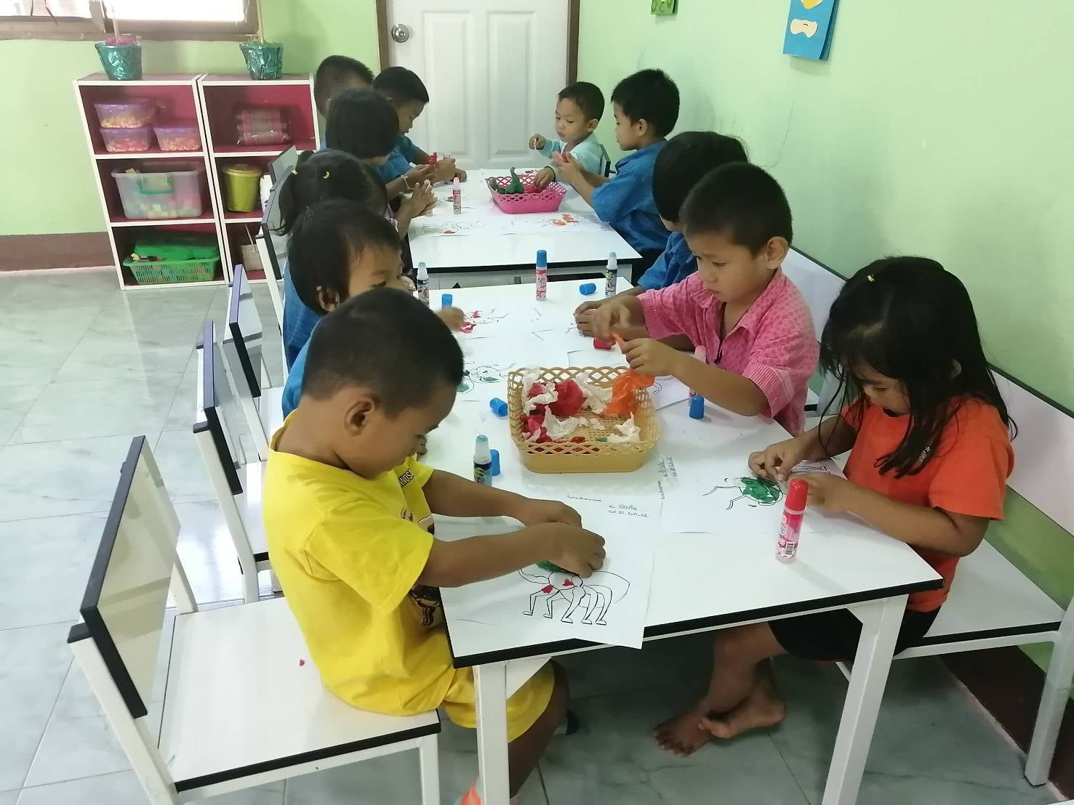
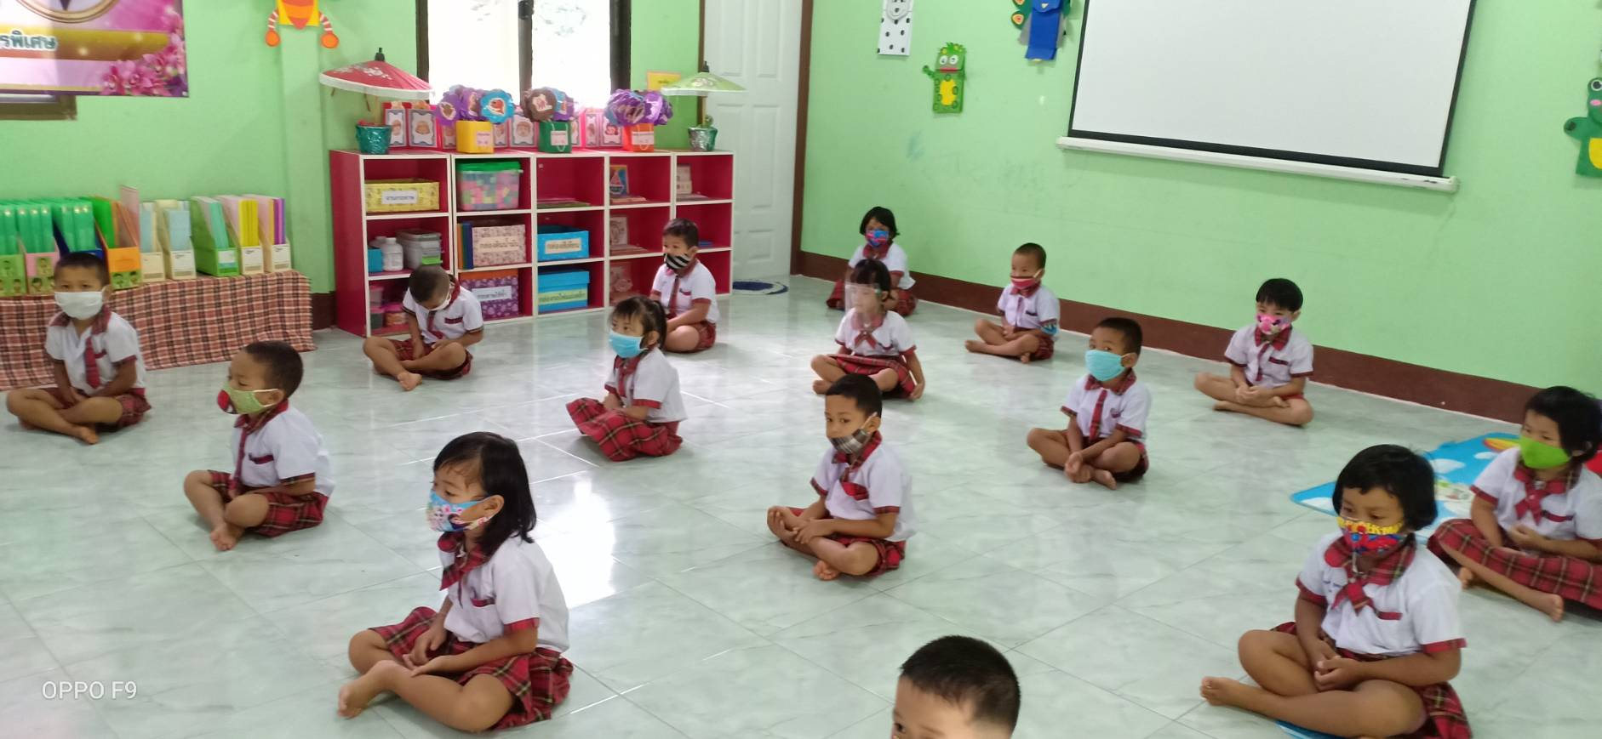
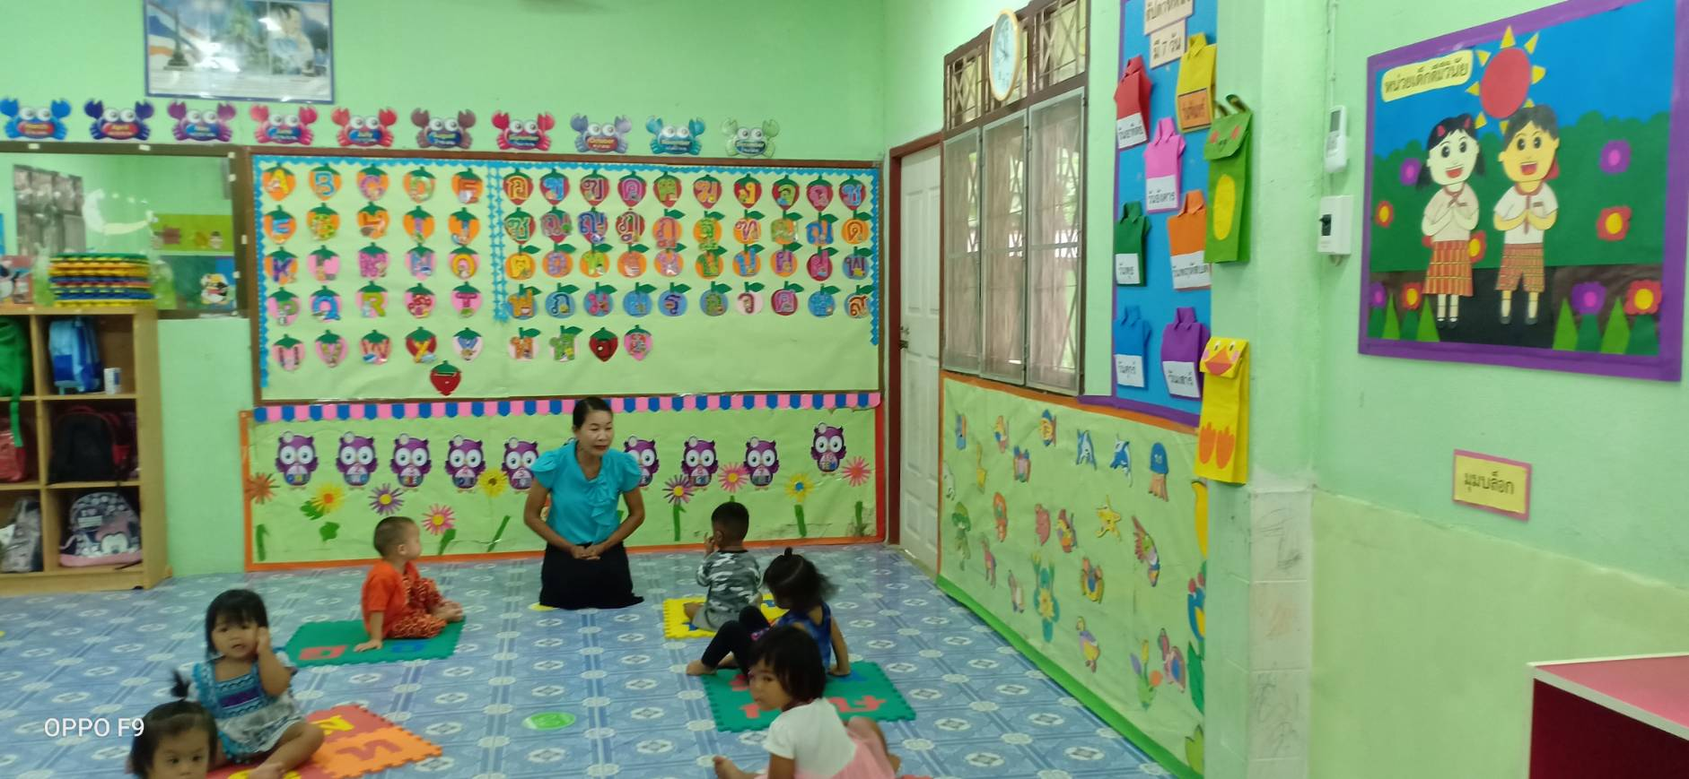
รายงานผลการปฏิบัติงาน ประจำปีงบประมาณ พ.ศ. 2565 /13
มาตรากรในการป้องกันการแพร่ระบาดของเชื้อไวรัสโคโรน่า 2019 ศูนย์พัฒนาเด็กบ้านสร้อย มีจุดคัดกรองวัดไข้ จุดล้างมือ ล้างเท้า เปลี่ยนเสื้อผ้าเด็ก รวมทั้งเตรียมการทำความสะอาดสถานที่ อุปกรณ์ มีกำหนดพื้นที่เว้นระยะห่าง เช่น การทำกิจกรรม การจัดพื้นที่นอน การรับประทานอาหารด้วย ในส่วนของครูและผู้ดูแลเด็ก

Slide 16
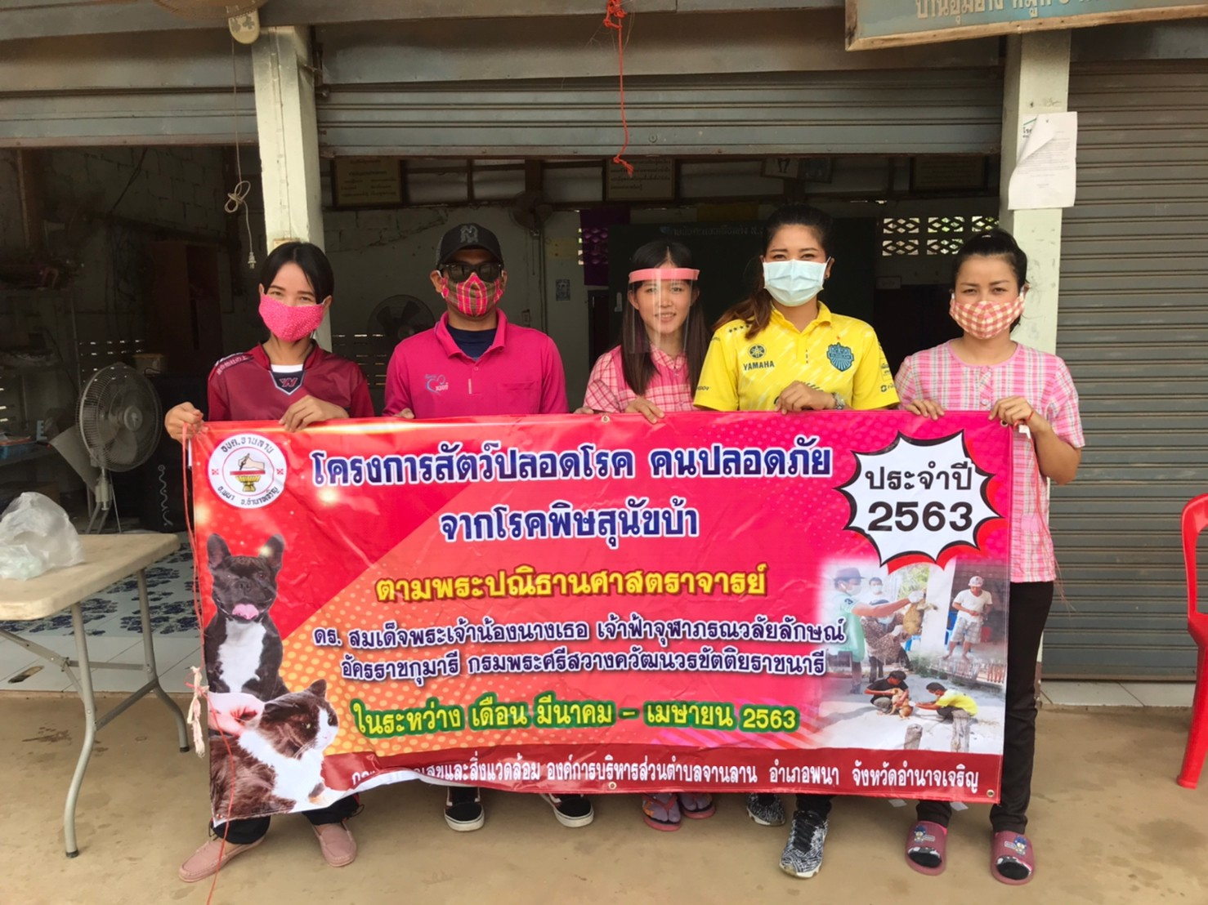
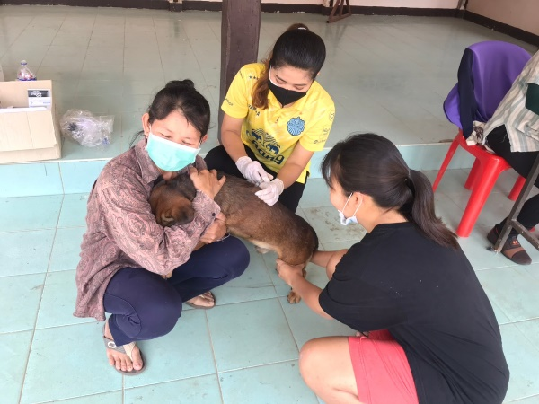
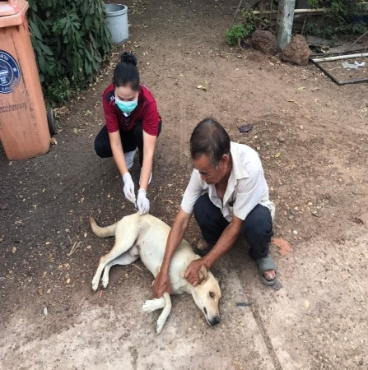
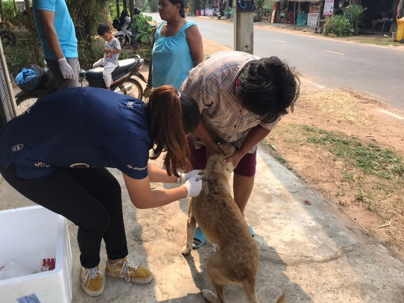
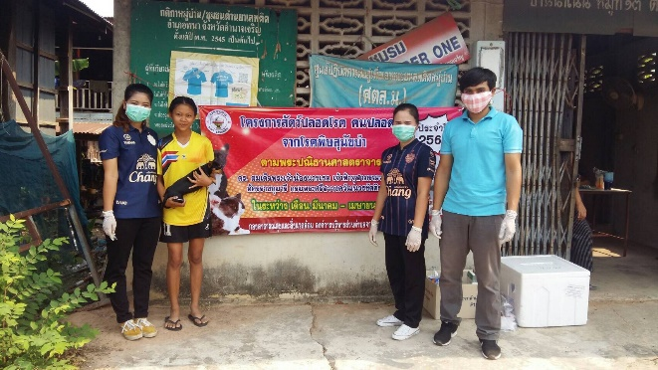
รายงานผลการปฏิบัติงาน ประจำปีงบประมาณ พ.ศ. 2565 /14
โครงการควบคุมป้องกันโรคพิษสุนัขบ้า

Slide 17
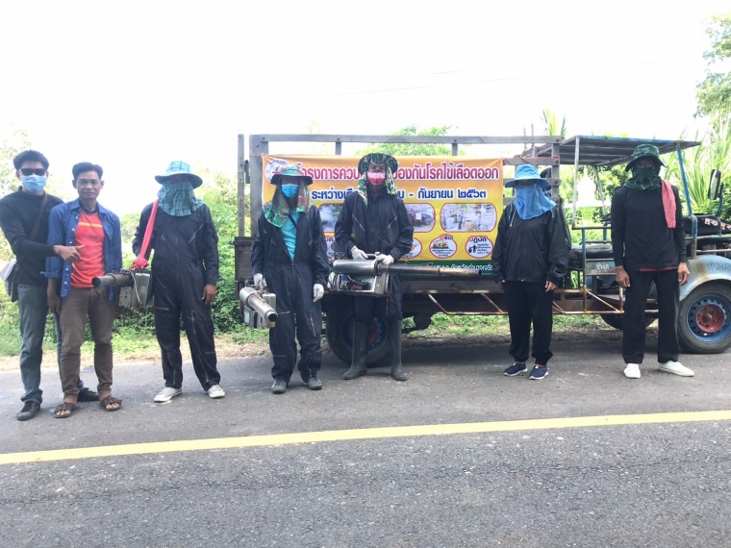
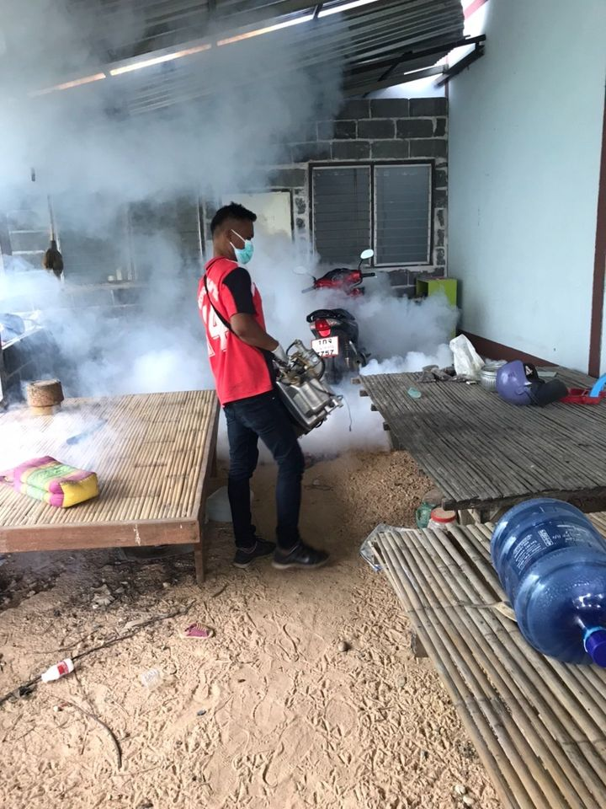

รายงานผลการปฏิบัติงาน ประจำปีงบประมาณ พ.ศ. 2565 /15
โครงการฉัดพ่นหมอกควันกำจัดยุงลายประจำปี2565

Slide 18


รายงานผลการปฏิบัติงาน ประจำปีงบประมาณ พ.ศ. 2565 /16
www.janlan-acr.go.th
อบต. จานลาน
E : Mail //sarban_0637040@dla.go.th
โทรศัพท์ 0 4598 9663
ติดต่อสอบถาม
นายสมหมาย ศิริอนันต์ นายก อบต.  095-919-9903
นายอัมพร ธิมาทาน. รองนายก อบต.  085-227-6269
นางสาวดวงพร จันทร์เอก รองนายก อบต. 098-670-5622
นางกรศุนา วริสาร เลขานุการนายก 065-296-5889
นายแอกเทพ เอกทัตร์ รอง ปลัด อบต. รก.ปลัด 081-999-2784
ติดต่อดูดสิ่งปฎิกูล  087-254-2043 ,093-552-1176
ศูนย์รับเรื่องราว ร้องเรียน/ร้องทุกข์  0 4598 9663
เจ็บ ป่วย ฉุกเฉิน โทรแจ้ง  1669
งานป้องกันและบรรเทาสาธารณภัย  0 4598 9663
ที่ทำการองค์การบริหารส่วนตำบลจานลาน
99 หมู่ที่ 5 ตำบลจานลาน
อำเภอพนา จังหวัดอำนาจเจริญ 37180
ช่องทางติดต่อ/ขอรับบริการ

